Slide 1
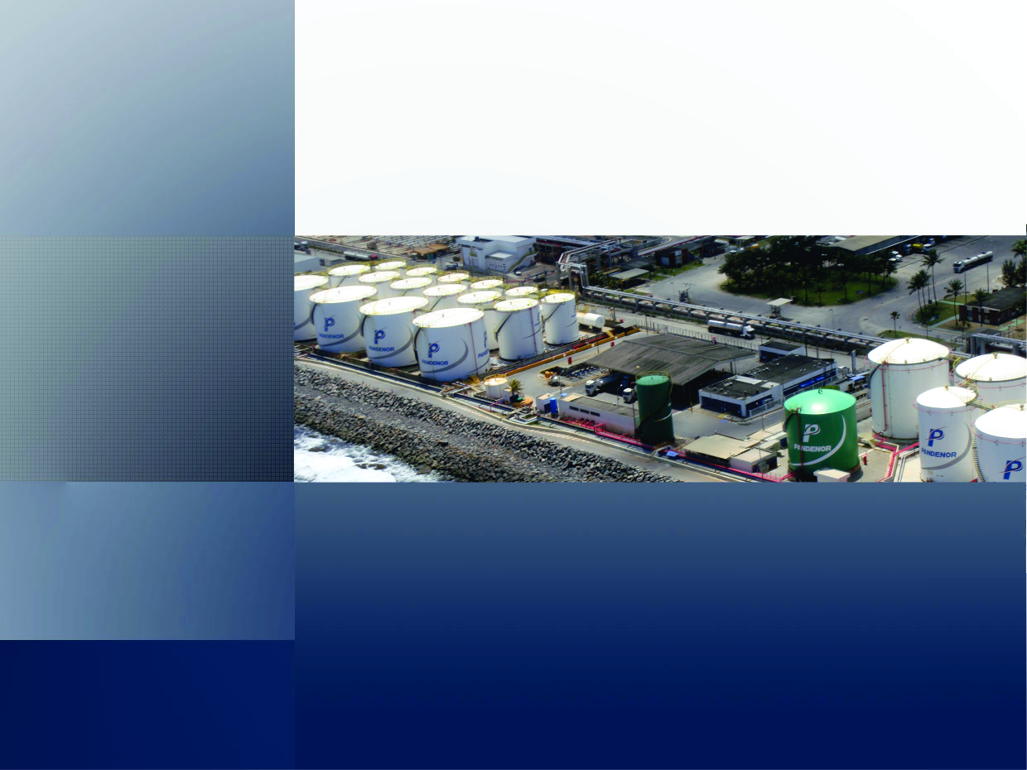

NR 20 AV II

Slide 2

Conhecendo os riscos
Se tiver que manusear seu respirador com as mãos sujas, pegue-o pela parte externa. Não o deixe sobre equipamentos ou lugares sujeitos a poeiras ou contaminantes.
Ao fim do trabalho ou nos intervalos de descanso, guarde o respirador em um saco plástico e coloque-o em lugar apropriado (gaveta, armário, etc.).
Se sentir dificuldade na respiração, o cheiro ou gosto do produto que está trabalhando, pode ser que esteja na hora de trocar de respirador (respiradores descartáveis) por um novo, ou substituir o filtro (respiradores reutilizáveis).

Slide 3


Conceitos
Ponto de Fulgor
No Ponto de Fulgor o combustível está produzindo vapores inflamáveis, mas a quantidade é ainda insuficiente para sustentar a combustão.
Ao aproximarmos uma chama junto ao combustível ele queima-se momentaneamente, porém a seguir, a chama do combustível se apaga, por falta do vapor inflamável.

Slide 4
Conceitos
Ponto de Combustão
No Ponto de Combustão o combustível produz vapores inflamáveis em quantidade suficiente para sustentar a combustão.
Ao aproximarmos uma chama junto ao combustível ele queima-se
continuamente, mesmo que retiremos a chama inicial.

Slide 5
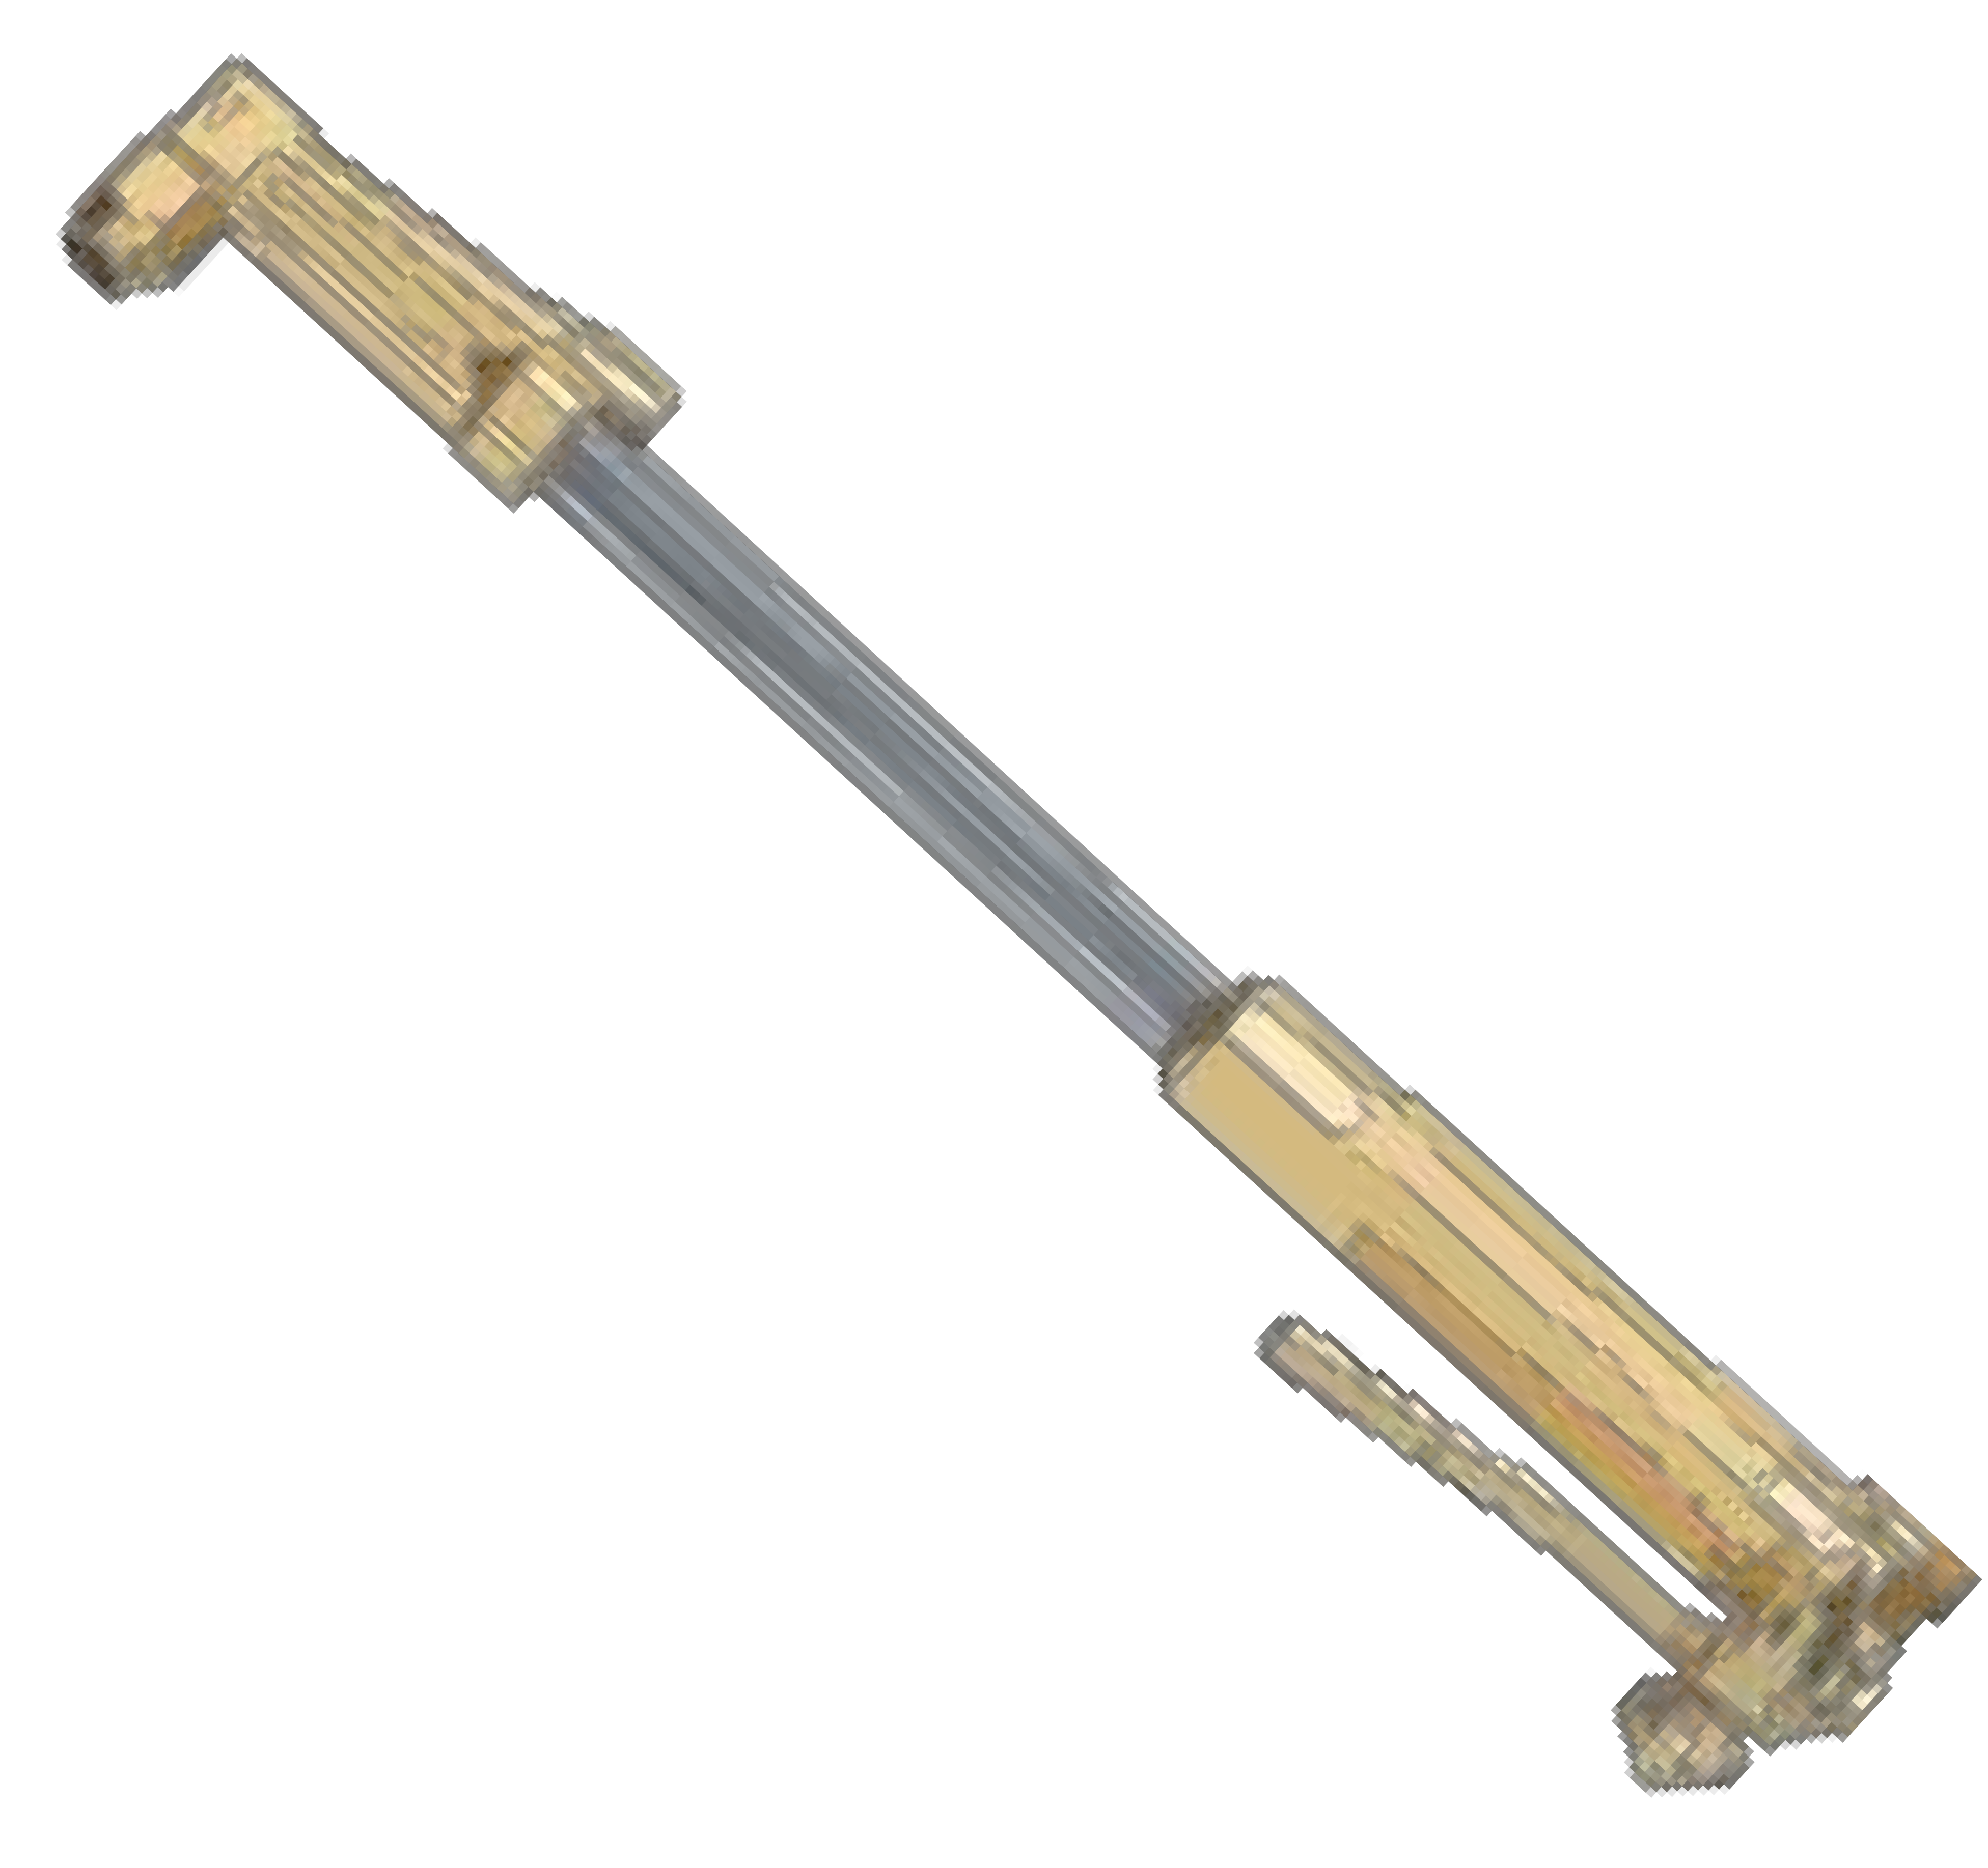

Conceitos
Ponto de ignição
Também chamado de firepoint, é atingido quando os vapores liberados pelo material combustível entram em ignição em contato com uma fonte externa de calor, mantendo a chama mesmo que retiremos a fonte.
Auto-ignição
Ocorre apenas com a presença do comburente e do combustível, não sendo necessário uma fonte de calor externa.
Sua temperatura pode coincidir ou não com a temperatura do ponto de ignição do mesmo material.

Slide 6
Conceitos
Fontes de Ignição
Fonte de ignição é o agente responsável pela inflamabilidade de uma substância combustível provocando sua queima.
As fontes de ignição mais comuns, de acordo com a norma EN 1127- 1:2007, são:
Reações químicas;
Chamas;
Superfícies quentes;
Faíscas geradas mecanicamente;
Instalações elétricas;
Eletricidade estática;
Correntes elétricas de fuga;
Raios.

Slide 7
Inflamáveis: Características, Propriedades, Perigos e Riscos.
Na presença de gases tóxicos e/ou inflamáveis em ambientes não ventilados e cuja concentração de oxigênio seja inferior a 19,5 %, é necessário a utilização de equipamento de segurança para respiração autônoma e monitoramento deste percentual até que seja normalizado em 21% a presença de oxigênio no ambiente.

Slide 8
Inflamáveis: Características, Propriedades, Perigos e Riscos.
a) PERIGOS
Os perigos fundamentais que representam os produtos inflamáveis são os seguintes:
Queimam com muita facilidade;
Produzem atmosferas explosivas em locais com deficiência de ventilação;
Um líquido inflamável se espalha com rapidez ocupando desníveis.

Slide 9
Inflamáveis: Características, Propriedades, Perigos e Riscos.
Incêndios em líquidos apresentam características mais complexas do que materiais sólidos, por serem mais voláteis e de fácil expansão, sendo, porém, sua extinção resumida a superfície de contato.
As técnicas
para extinção de incêndios devem ser treinadas
constantemente para que se evite respingos e transbordamentos
de líquido inflamado
devido a erros de aplicação de agente
extintor;
Em vazamento de gases, quando a fonte geradora não é passível de bloqueio, a tendência de formação de atmosfera explosiva, não sendo providenciada ventilação, será inevitável e o risco de explosão iminente se ocorrer a presença de uma fonte ignição.

Slide 10
Inflamáveis: Características, Propriedades, Perigos e Riscos.
Um produto
inflamável poderá oferecer maior ou menor risco
dependendo de:
Seu ponto de fulgor, por exemplo: a gasolina é mais perigosa que o etanol por ter um ponto de fulgor mais baixo;
A quantidade e o tipo de armazenamento (tanques ou recipientes);
Superfície de contato com a atmosfera, no caso de líquidos e
volume na mistura com o ar, no caso dos gases;
A propriedade físico-química do produto (poder calorífico,
volatilidade e toxicidade dos produtos de combustão);
Possibilidade de vazamento ou transbordamento;
Manuseio (transferência, pulverização, condições de ventilação do local, etc.);
Materiais e instalações existentes nas proximidades.

Slide 11
Inflamáveis: Características, Propriedades, Perigos e Riscos.
b) RISCOS DE INCÊNDIO E EXPLOSÃO
A presença de um produto inflamável na atmosfera sempre apresentará a condição de incêndio ou explosão, dependendo apenas do que já foi citado anteriormente.
Nem todas as misturas de vapor ou gás com o ar podem ser consideradas inflamáveis.
As misturas muito ricas, ou muito pobres em combustível não podem ser inflamadas, uma vez que existe uma faixa (limites: inferior e superior de inflamabilidade) que é característico para cada produto, a qual determina as margens de periculosidade.

Slide 12
Inflamáveis: Características, Propriedades, Perigos e Riscos.
Uma mistura dentro dos limites de inflamabilidade necessita apenas de um elemento para que se produza um incêndio ou explosão:
A Fonte de Ignição (faíscas, centelhas, chamas abertas, pontos quentes,
eletricidade estática, etc.).
Assim sendo, na presença de produtos inflamáveis, é de fundamental importância o controle das referidas Fontes de Ignição.

Slide 13
Inflamáveis: Características, Propriedades, Perigos e Riscos.
Classes de risco
O conhecimento dos riscos e das características específicas das substâncias químicas envolvidas é outro fator de suma importância, razão pela qual a ONU - Organização das Nações Unidas classificou e agrupou os produtos químicos, em nove classes de risco distintas:
CLASSES DE RISCO
Classe 1 | Explosivos
Classe 2 | Gases
Classe 3 | Líquidos Inflamáveis
Classe 4 | Sólidos Inflamáveis; Substâncias Sujeitas à Combustão Espontânea; Substâncias que, em Contato com Água, emitem Gases Inflamáveis
Classe 5 | Substâncias Oxidantes e Peróxidos Orgânicos;
Classe 6 | Substâncias Tóxicas e Substâncias Infectantes
Classe 7 | Materiais Radioativos;
Classe 8 | Substâncias Corrosivas
Classe 9 | Substâncias e Artigos Perigosos Diversos.

Slide 14
Inflamáveis: Características, Propriedades, Perigos e Riscos.
Gases
Intensificação dos Riscos do Estado Gasoso
Além dos riscos inerentes ao próprio estado gasoso, já abordados anteriormente, o vazamento de um líquido criogênico poderá aumentar os riscos de incêndio ou explosões.
Por exemplo, o vazamento de oxigênio liquefeito provocará o aumento da concentração deste produto no ambiente, o que poderá causar a ignição espontânea de certos materiais orgânicos.

Slide 15
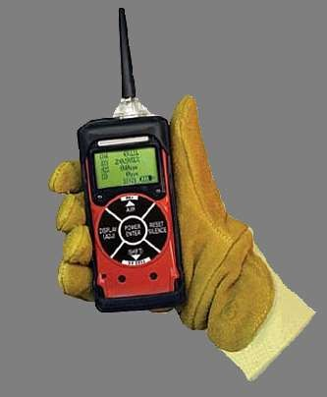
Inflamáveis: Características, Propriedades, Perigos e Riscos.
Atualmente, existem equipamentos capazes de medir a porcentagem em volume de um gás ou de um vapor combustível no ar. Estes equipamentos são conhecidos como explosímetros.
Estes equipamentos são blindados e, portanto, à prova de explosões; isto vale dizer que, tanto a combustão que ocorre em seu interior, como um eventual curto-circuito que ocorra em suas partes eletrônicas, não provocam explosões, mesmo que o LII do gás tenha sido ultrapassado.

Slide 16
Inflamáveis: Características, Propriedades, Perigos e Riscos.
Nas operações
de emergência
envolvendo
gases
e/ou
vapores
combustíveis, que
exijam
a utilização
de um explosímetro,
é
importante que o operador do equipamento tome
algumas
precauções básicas quanto ao seu uso adequado, tais como:
aferir o aparelho, sempre, em uma área que não
esteja
contaminada pelo gás vazado;
realizar medições frequentes, em diversos pontos da região atingida, levando-se em conta as propriedades do gás e fatores tais como a localização e a direção do vento, entre outros;
em locais onde existam grandes quantidades de gás combustível, é sempre conveniente que o equipamento seja aferido após cada medição, evitando-se, assim, a sua saturação, o que nem sempre é percebido pelo operador do equipamento.

Slide 17
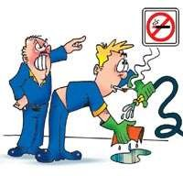
Inflamáveis: Características, Propriedades, Perigos e Riscos.
Além do ponto de fulgor e do limite de inflamabilidade, um outro fator relevante a ser considerado, é a presença de possíveis fontes de ignição.
Nas situações emergenciais, na maioria das vezes, estão presentes diversos tipos de fontes que podem ocasionar a ignição de substâncias inflamáveis. Dentre elas, merecem destaque:
Chamas-vivas;
Superfícies quentes;
Cigarros acesos;
Interruptores de força e luz;
Lâmpadas e reatores;
Motores elétricos;
Faíscas, produzidas por atrito;
Eletricidade estática.
Automóveis, os caminhões e outros veículos automotores;

Slide 18
Inflamáveis: Características, Propriedades, Perigos e Riscos.
Deve ser dada atenção especial à eletricidade estática, uma vez que a mesma é uma fonte de ignição de difícil percepção, tratando-se, na realidade, do acúmulo de cargas eletrostáticas que, por exemplo, um caminhão-tanque adquire durante o seu deslocamento.

Slide 19
Inflamáveis: Características, Propriedades, Perigos e Riscos.
Se, por algum motivo,
a substância
inflamável
que esteja
sendo
transportada – seja
ela um líquido ou um outro veículo, tanque
gás –, tiver que ser ou recipiente de
transferida para
armazenamento, será necessário que os dois veículos sejam aterrados (aterramento temporário) e conectados entre si, de modo a evitar que ocorra uma diferença de potencial capaz de gerar uma faísca elétrica, situação de alto potencial de risco de incêndio ou explosão.

Slide 20
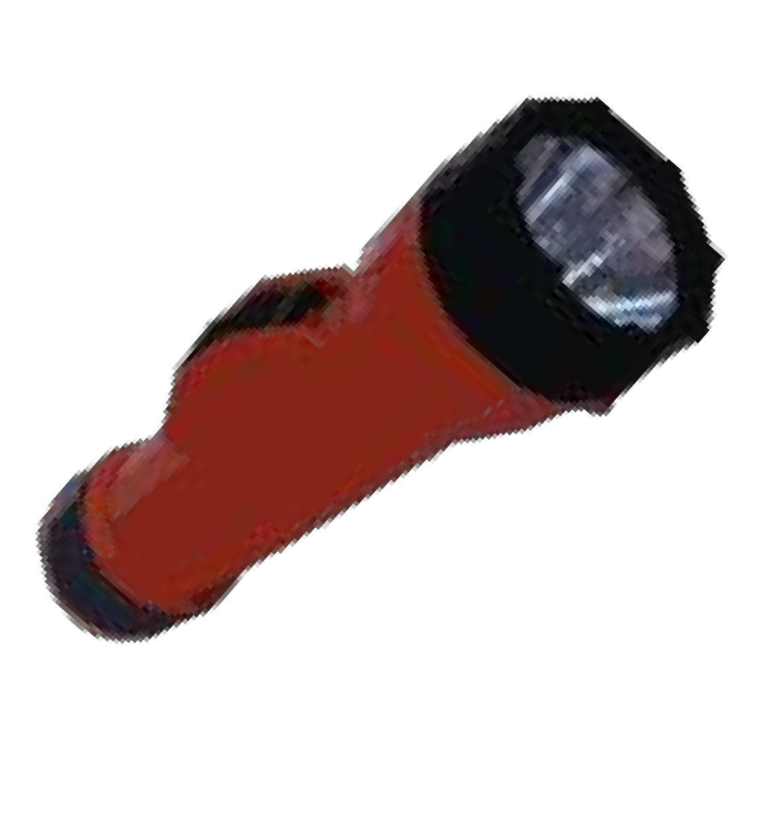
Inflamáveis: Características, Propriedades, Perigos e Riscos.
Os equipamentos utilizados nas áreas com presença de inflamáveis devem ser intrinsecamente seguros;
A contenção de líquidos inflamáveis próximo a situações de vazamento devem ser evitadas, devido ao aumento da presença de gases combustíveis, bem como nos locais com circulação de pessoas.

Slide 21
Inflamáveis: Características, Propriedades, Perigos e Riscos.
Líquidos Inflamáveis
NR 20 MTE (Definição) - 20.3.1 Líquidos inflamáveis: são líquidos que
possuem ponto de fulgor ≤ 60º C.
Líquidos inflamáveis são líquidos, mistura de líquidos, ou líquidos contendo sólidos dissolvidos ou em suspensão, que produzem vapores inflamáveis a temperaturas de até 60,5 ºC (333,5 K), em teste de vaso fechado, ou até 65,6 ºC (338,6 K), em teste de vaso aberto. (Edson Haddad)

Slide 22
Inflamáveis: Características, Propriedades, Perigos e Riscos.
Sólidos
Em função da variedade das características das substâncias desta classe, as mesmas estão agrupadas em três subclasses distintas, a saber:
Sólidos Inflamáveis
Substâncias Sujeitas à Combustão Espontânea;
Substâncias que, em contato com água, emitem gases inflamáveis.
Esta classe abrange todas as substâncias sólidas, que podem se inflamar na presença de uma fonte de ignição ou em contato com o ar e/ou com a água, e que não são classificadas como explosivos.

Slide 23
Inflamáveis: Características, Propriedades, Perigos e Riscos.
para Trabalhos com Inflamáveis e Fontes de Ignição
Prevenção dos Riscos (Coletivas e Individuais)
Os riscos de incêndio e explosão diminuem quando algumas medidas são tomadas, entre elas:
Ventilação adequada dos ambientes expostos a inflamáveis.
A ventilação deve ser providenciada ao nível do piso ou teto, locais de maior concentração de gases ou vapores;
Isolamento adequado dos processos ou operações auxiliares consideradas perigosas.

Slide 24
Inflamáveis: Características, Propriedades, Perigos e Riscos.
para Trabalhos com Inflamáveis e Fontes de Ignição
c. Evitando FONTES DE IGNIÇÃO nas proximidades das instalações contendo combustíveis , como por exemplo:
Centelhas produzidas por aparelhos ou instalações elétricas;
Utilização de cigarros, charutos ou similares;
Descargas eletrostáticas;
Faíscas provocadas por escapamentos de veículos com motor a
combustão interna;
Faíscas provocadas por trabalhos com discos de corte e similares;

Slide 25
Inflamáveis: Características, Propriedades, Perigos e Riscos.
para Trabalhos com Inflamáveis e Fontes de Ignição
Faíscas provocadas por atrito (falta de lubrificação em máquinas ou
pelo solado inadequado de um calçado em contato com o piso);
Faíscas por choque de ferramentas ou outros elementos metálicos;
Faíscas ou aquecimento provocado por solda;
Calor gerado por decomposição de matéria orgânica;
Superfícies quentes (aquecedores, fornos, estufas e similares);
Fenômenos naturais (raios).

Slide 26
Inflamáveis: Características, Propriedades, Perigos e Riscos.
para Trabalhos com Inflamáveis e Fontes de Ignição
Na manipulação e armazenamento em grande escala, cumprindo rigorosamente as Normas Técnicas e a Legislação em vigor.
Em pequena escala, observando-se as seguintes recomendações:
Identificar o produto e seus riscos em cada recipiente, procurando manter cada produto em seu respectivo recipiente;
Utilizar recipientes de segurança (anti-tombamento com
fechamento automático e dotados de corta-chamas);

Slide 27
Inflamáveis: Características, Propriedades, Perigos e Riscos.
para Trabalhos com Inflamáveis e Fontes de Ignição
Utilizar recipientes de segurança que forneça o produto em "doses", quando for utilizado para limpeza de peças, engraxamento ou lubrificação;
Evitar o armazenamento de produtos inflamáveis nos postos de trabalho, mantendo quantidade suficiente apenas para o uso rotineiro;
e. Utilizar produtos adequados para a absorção de derrames (kit de absorção) que são comercializados para esta finalidade.
Em muitos casos é necessário providenciar barreiras para evitar que o produto derramado atinja galerias de água, esgoto e similares;

Slide 28
Inflamáveis: Características, Propriedades, Perigos e Riscos.
para Trabalhos com Inflamáveis e Fontes de Ignição
Evitar acúmulo ou armazenamento de graxas, óleos e líquidos inflamáveis próximos de recipiente que contenha oxigênio (líquido ou gasoso);
Utilizar bombas manuais para a transferência de produtos entre recipientes;
Manter os cilindros de gases na posição vertical, com os protetores das válvulas e imobilizados;

Slide 29
Inflamáveis: Características, Propriedades, Perigos e Riscos.
para Trabalhos com Inflamáveis e Fontes de Ignição
i. Dispor de meios adequados para a movimentação ou transporte seguros de recipientes de maior peso (carros ou plataformas);
j. Manter o
pessoal informado sobre os riscos existentes na
ou
manipulação de inflamáveis sejam eles: sólidos; líquidos
gasosos;
k. Não forçar e nunca lubrificar as válvulas dos cilindros de gases. Efetuar inspeções regulares de dispositivos de segurança;
i. Sempre que for utilizar um gás, instalar um regulador de pressão na saída do cilindro (nunca diretamente). As válvulas dos cilindros devem ser abertas lentamente;

Slide 30
Limite de explosividade ou inflamabilidade
Quando os líquidos inflamáveis têm uma concentração mínima de vapor no ar, abaixo da qual não se dá a propagação da chama em contato com uma fonte de ignição (LIE).
Existe também uma concentração máxima de vapor ou gás no ar, acima da qual não ocorre a propagação de uma chama (LSE).

Slide 31
Tabela
GÁS | LIE | LSE | FP (c | PI (c
Metano | 5 | 15 |  | 537
Hidrogênio | 4 | 75 |  | 585
Propano | 2,2 | 4,5 |  | 466
Etileno
Butano | 19 | 8,5 |  | 405
Benzeno | 1,4 | 8 | -17 | 452
Álcool Etilico | 3,3 | 19 | 22 | 404

Slide 32
Limite de explosividade ou inflamabilidade
Os vapores dos líquidos inflamáveis, em contato com o ar podem construir misturas explosivas, as quais estão entre o limite de dois pontos, um máximo e um mínimo, em relação a porcentagem por volume de vapores no ar.
A tabela seguinte dá os limites máximo e mínimo de algumas substâncias, cuja misturas de seus vapores com o ar são explosivas.

Slide 33
Tabela
CORPO | LIMITE DE EXPLOSIVIDADE | USO MAIS COMUM
 | % Mínima | % Máxima
Acetona | 3 | 13 | Solvente
Álcool | 3 | 19 | Solvente
Ácido acético | 4 | 17 | Solvente
Benzina | 1,2 | 06 | Combustível para motores
Benzeno | 1,5 | 08 | Combustível para motores
Gasolina | 1,3 | 06 | Combustível
Querozene | 1.16 | 06 | Combustível

Slide 34
Efeitos de temperatura e pressão
Os líquidos inflamáveis tendem a evaporar, transformando-se em gases, com a elevação da temperatura.
A diferença entre um líquido e um gás muitas vezes é uma questão de temperatura.

Slide 35
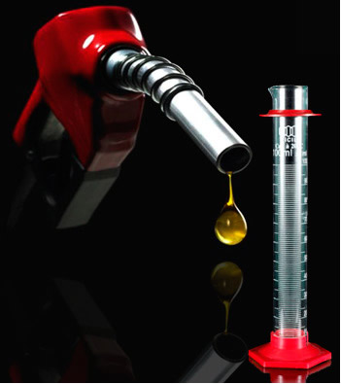
Densidade
É definido como o peso do produto que determina sua localização no espaço.

Slide 36
Tabela
PRODUTO | DENSIDADE
Ár | 1,21
Água | 1,00
Gasolina | 0,74
Álcool | 0,80
GLP | 0,55
Nafta | 0,69

Slide 37
Precauções
Deve-se evitar armazenamento ou manuseio de inflamáveis em locais que facilitem o acúmulo de vapores, a menos que se tome precauções especiais quanto a ventilação.
Os vapores dos líquidos inflamáveis caminham longas distâncias, podendo alcançar uma fonte de calor, incendiando-se e então as chamas rapidamente alcançarão a fonte de emanação dos vapores, incendiando-a também.

Slide 38
Característica da Gasolina
Ponto de fulgor: -43 ºC (vaso fechado).
Inflamabilidade: Produto altamente inflamável.
Superior (LES): 7,6%
Inferior (LEI): 1,4%
Densidade de vapor: 4
Densidade: 0,73 – 0,76 g/cm3
Temperatura de auto-ignição: 257 ºc
Composição: Hidrocarbonetos, Benzeno, Álcool etílico
Anidrido.
Fonte: FISPQ Pb0029_p Data:22/05/2013

Slide 39
Característica do Álcool
Ponto de fulgor 15 ºC (vaso fechado).
Inflamabilidade: Produto altamente inflamável
Superior (LES): Superior (LES): 19 %
Inferior (LEI): Inferior (LEI): 3,3 %
Densidade de vapor: 1,6 (ar = 1)
Densidade: 0,8 (água a 4°C = 1)
Temperatura de auto-ignição 363 ºC.
Composição: Etanol 99,3%, água 0,7% (para álcool anidro). Etanol 92,6 - 93,8 %, Água: 6,2 - 7,4 %, Gasolina máx. 30 mL/L (para alcool hidratado).

Slide 40
Característica do Diesel
Ponto de fulgor: 38 ºC
Inflamabilidade: Produto inflamável.
Superior (LES): Não disponível
Inferior (LEI): Não disponível
Densidade de vapor: Não disponível.
Densidade: 0,820-0,865
Temperatura de auto-ignição: Não disponível.
Composição perigosa: Enxofre Máx 10 mg (para S10).
Enxofre Máx 500 mg (para S500).
Concentração de enxofre total: máx 1% (p/p)
(Biodiesel)

Slide 41
Característica DO JET A1
- Ponto de fulgor: 40 ºC
- Superior (LES): 5,0%
Inferior (LEI): 0,7%
Densidade de vapor: 4,5 (Ar 1).
Densidade: 0,804
Temperatura de auto-ignição: 210 °C
Composição perigosa: Querosene

Slide 42
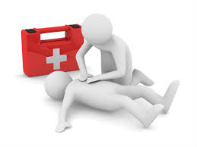
Medidas de Primeiros Socorros
INALAÇÃO
Remova a vítima para local arejado e mantenha-a em repouso.
Monitore a função respiratória.
Se a vítima estiver respirando com dificuldade, forneça oxigênio.
Se necessário aplique respiração artificial. Procure atenção médica.

Slide 43

Medidas de Primeiros Socorros
CONTATO COM A PELE
Remova as roupas e sapatos contaminados.
Lave a pele exposta com grande quantidade de água.
por pelo menos 15 minutos.
Procure atenção médica.

Slide 44
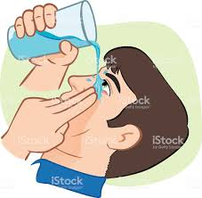
Medidas de Primeiros Socorros
CONTATO COM OS OLHOS
Lave com água corrente por pelo menos 15 minutos, mantendo as pálpebras abertas.
Retire lentes de contato quando for o caso.
Procure atenção médica imediatamente.

Slide 45

Medidas de Primeiros Socorros
INGESTÃO
Lave a boca da vítima com água em abundância.
Não induza o vomito.
Procure atenção médica.

Slide 46
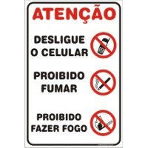
Controle Coletivo e Individual para Trabalho com Inflamáveis
Evitar fontes de ignição nas proximidades das instalações contendo combustíveis como por exemplo:
Centelhas produzidas por aparelhos ou instalações elétricas;
Utilização de cigarros, charutos ou similares;
Descargas eletrostáticas;
Faíscas provocadas por escapamentos de veículos com motor a combustão interna;
Faíscas provocadas por trabalhos com discos de corte e similares.

Slide 47
Controle Coletivo e Individual para Trabalho com Inflamáveis
Evitar fontes de ignição nas proximidades das instalações contendo combustíveis como por exemplo:
Faíscas provocadas por atrito (falta de lubrificação em máquinas ou pelo solado inadequado de um calçado em contato com o piso);
Faíscas por choque de ferramentas ou outros elementos metálicos;
Faíscas ou aquecimento provocado por solda;
Superfícies quentes (aquecedores, fornos, estufas e similares);
Fenômenos naturais (raios).

Slide 48
Controle Coletivo e Individual para Trabalho com Inflamáveis
EPC – Equipamento de Proteção Coletiva São equipamentos utilizados para proteção de segurança enquanto um grupo de pessoas realizam determinadas tarefa ou atividade.
O equipamento de Proteção Coletiva deve ser usado propriamente ao uso do Equipamento de Proteção Individual, por exemplo: piso antiderrapante ou fitas antiderrapante no piso para garantir que as pessoas que transitam no local não escorreguem é mais adequado, visto que protege um coletivo.
E somente quando esta condição não for possível, deve ser pensado o uso de bota de borracha ou outro calçado com solado antiderrapante como Equipamentos de Proteção Individuais (EPI) para proteção dos trabalhadores, pois são de uso apenas individual.

Slide 49
Controle Coletivo e Individual para Trabalho com Inflamáveis
Os equipamentos de proteção coletiva – EPC são dispositivos utilizados no ambiente de trabalho com o objetivo de proteger os trabalhadores dos riscos inerentes aos processos, tais como a ventilação dos locais de trabalho, a proteção de partes móveis de máquinas e equipamentos, a sinalização de segurança, dentre outros. Portanto, o EPI será obrigatório somente se o EPC, não atenuar os riscos completamente ou se oferecer proteção parcialmente.

Slide 50
Controle Coletivo e Individual para Trabalho com Inflamáveis
Outros exemplos de EPC podem ser citados:
Equipamentos intrínsecos e/ou aprova de explosão;
Exaustor para gases e vapores,
Mangote descontínuo para proteção contra energia eletrostática;
Flange isolante para proteção contra energia eletrostática;
Sistema de aterramento de carga de descarga para proteção contra energia eletrostática;
Sistema de Overfill para proteção contra transbordo em operação de carregamento;
Radar para proteção contra transbordo de tanques
Sistema de linha de vida para proteção contra queda em altura;
Sensores em máquinas;
Sistema de SPDA para proteção contra descarga atmosférica.

Slide 51
Controle Coletivo e Individual para Trabalho com Inflamáveis
Outros exemplos de EPC podem ser citados:
Válvula de pressão e vácuo;
Manômetro para monitoramento de pressão,
Equipamentos de detecção de gases;
Piso antiderrapante; Cabine para pintura;
Isolamento de áreas de risco;
Sinalizadores de Segurança;
Lava-olhos de segurança;
Chuveiros de emergência;
Kit de primeiros socorros;
Kit de salvatagem marítima.

Slide 52
Controle Coletivo e Individual para Trabalho com Inflamáveis
O equipamento de Proteção Individual –EPI é todo dispositivo ou produto, de uso individual utilizado pelo trabalhador, destinado a proteção contra riscos capazes de ameaçar a sua segurança e a sua saúde.
O uso deste tipo de equipamento só deverá ser feito quando não for possível tomar medidas que permitam eliminar os riscos do ambiente em que se desenvolve a atividade, ou seja, quando as medidas de proteção coletiva não forem viáveis, eficientes e suficientes para atenuação dos riscos de acidentes do trabalho e/ou de doenças profissionais e do trabalho

Slide 53
Controle Coletivo e Individual para Trabalho com Inflamáveis
Os tipos de EPI´s utilizados podem variar dependendo do tipo de atividade ou de riscos que poderão ameaçar a segurança e a saúde do trabalhador e da parte do corpo que se pretende proteger, tais como:
Proteção auditiva: abafadores de ruídos ou protetores auriculares;
Proteção respiratória: máscara e filtros;
Proteção visual e facial: óculos e protetores faciais;
Proteção de cabeça: capacetes;
Proteção de mãos e braços: luvas e mangotes;
Proteção de troncos, pernas e pés: aventais, macacões, sapatos, botas;
Proteção contra quedas: cintos de segurança, cinturões e sistema de ancoragem.
Obs.: Para proteção contra respingos de substâncias líquidas perigosas, usa-se o óculos ampla visão.

Slide 54
Controle Coletivo e Individual para Trabalho com Inflamáveis
Dentre as atribuições exigidas pela NR-6, cabe ao empregador as seguintes obrigações:
adquirir o EPI adequado ao risco de cada atividade;
exigir seu uso;
fornecer ao trabalhador somente o equipamento aprovado pelo órgão nacional competente em matéria de segurança e saúde no trabalho;
orientar e treinar o trabalhador sobre o uso adequado, guarda e conservação;
substituir imediatamente o EPI quando danificado ou extraviado;
responsabilizar-se pela higienização e manutenção periódica;
e comunicar o MTE qualquer irregularidade observada.

Slide 55
Controle Coletivo e Individual para Trabalho com Inflamáveis
Equipamentos de Proteção Individual:
O empregado também terá que observar as seguintes obrigações:
Utilizar o EPI apenas para a finalidade a que se destina;
Responsabilizar-se pela guarda e conservação;
Comunicar ao empregador qualquer alteração que o tome impróprio ao uso,
E cumprir as determinações do empregador sob o uso pessoal.

Slide 56
Fonte de Ignição e seu Controle
* Equipamentos inadequados as instalações (que não são intrínsecos e aprova de explosão);
* Mal dimensionamento das instalações;
* Sobrecarga do sistema gerando curto-circuito, outras avarias com liberação de fagulhas;

Slide 57
Fonte de Ignição e seu Controle
Fontes de Ignição:
Uma mistura dentro dos limites de inflamabilidade necessita apenas de um elemento para que se produza um incêndio ou explosão. A Fonte de Ignição (faiscas, centelhas, chamas abertas, pontos quentes, eletricidade estática, etc.). Na presença de produtos inflamáveis, é de fundamental importância o controle das Fontes de Ignição.

Slide 58
Fonte de Ignição e seu Controle
O risco mais significativo diz respeito à possibilidade de vazamento na presença de fontes de ignição.
As fontes de ignição podem ser as mais variadas possíveis e podem gerar temperaturas suficientes para iniciar o processo de combustão da maioria das
substâncias inflamáveis conhecidas.
Eletricidade estática como exemplo de cargas acumuladas nos materiais.

Slide 59
Fonte de Ignição e seu Controle
Faíscas:
O impacto de uma ferramenta contra uma superfície sólida pode gerar uma alta temperatura.
Normalmente chama da faísca gera uma temperatura estimada em torno de 700 C, suficiente para ignir os gases e vapores de nossa planta.

Slide 60
Fonte de Ignição e seu Controle
Chama direta:
É a fonte mais fácil de ser identificada.
Algumas chamas de combustíveis, por exemplo, podem atingir temperaturas variando de 1800 C (hidrogênio ou GLP com oxigênio) a 3100 C (acetileno/oxigênio)

Slide 61
Fonte de Ignição e seu Controle
Na presença de produtos inflamáveis é de fundamental importância o controle das referidas Fontes de Ignição.
Ventilação adequada;
Isolando adequadamente processos ou operações auxiliares consideradas perigosas (ambientes confinados, externos ou compartimentados);
Aterramentos adequados das instalações, máquinas e equipamentos.

Slide 62
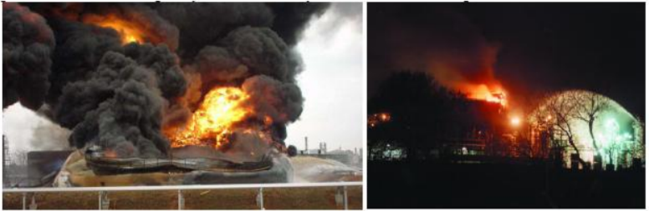
Segurança de processo
Segurança de Processo
Trata-se de um aspecto da gestão de segurança relacionado a riscos graves para a segurança, danos ambientais e prejuízos financeiros. Empresas do setor de Óleo & Gás estão entre as principais usuárias dos métodos de GSP, sobretudo onde os processos envolvem riscos significativos ou existem grandes estoques de materiais tóxicos ou inflamáveis.

Slide 63

Segurança de processo
Segurança de Processo x Segurança pessoal
Segurança de Processo
Segurança pessoal
Vazamento de materiais, incêndios e explosões SEGURANÇA DE PROCESSO
Quedas, cortes, queimaduras, escorregões SEGURANÇA PESSOAL
Efeitos podem ser catastróficos, desdobramentos em mortes, à propriedade e ao meio-ambiente
FOCO: projeto e engenharia das instalações, análise de perigo e riscos, análise de investigação de acidentes e incidentes, gestão da mudança, gestão de alarmes, procedimentos de partida/parada/operação e treinamento.

Slide 64
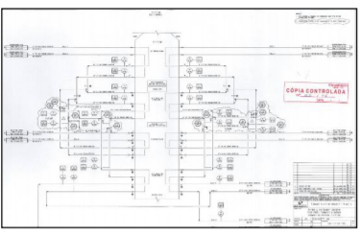
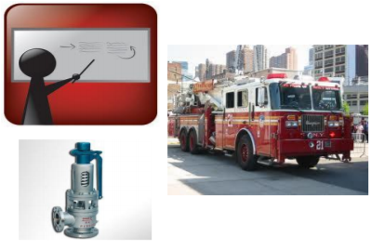
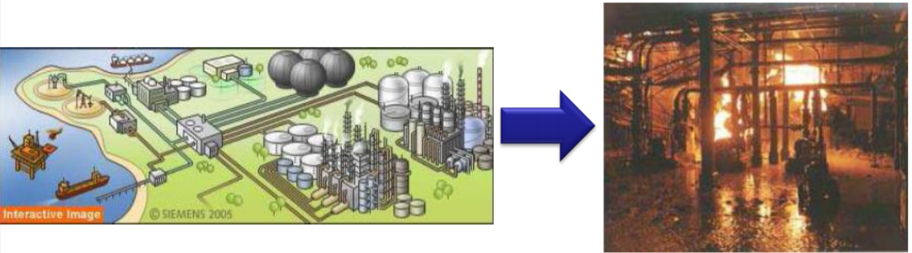
Segurança de processo
Segurança de Processo:
Advém do processo produtivo
Vazamento de substâncias tóxicas
Incêndios e explosões
Potencial de causar desastres ambientais
Etc...

Slide 65
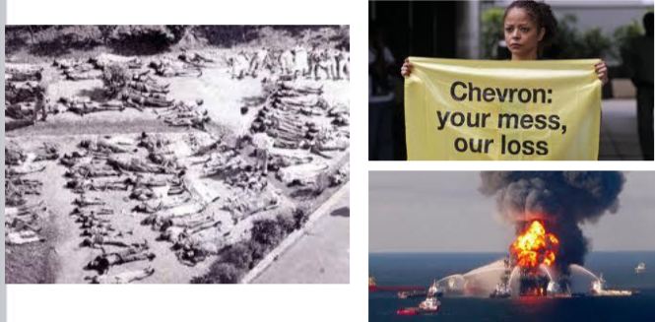
Segurança de processo
• CENÁRIOS DE PROCESSO PODEM EM UM ÚNICO EVENTO AFETAR:
– PERPETUIDADE DO NEGÓCIO (IMAGEM ETC... )
– SAÚDE FINANCEIRA
– MUITAS VIDAS HUMANAS
– GRANDES IMPACTOS AMBIENTAIS E OU MATERIAIS
– PERDAS DE MERCADO PARA CLIENTES E FORNECEDORES – ETC...

Slide 66
Segurança de processo
VOCÊ SABIA?
O bom desempenho em segurança pessoal não assegura um bom desempenho em segurança de processo.
Bom desempenho em segurança de processo requer compreensão dos perigos e riscos associados a nossa atividade.
O QUE VOCÊ PODE FAZER?
Compreender os perigos e riscos específicos dos materiais da nossa unidade de processo e a nossa responsabilidade no manuseio com segurança desses materiais;
Compreender os perigos e riscos de todas as etapas do processo;
Compreender o nosso papel nas atividades de segurança de processo, incluindo a análise de perigos e riscos, a gestão da mudança, o relato, a análise e investigação de incidentes e acidentes, a manutenção e testes;
Seguir todos os procedimentos e práticas de segurança.

Slide 67
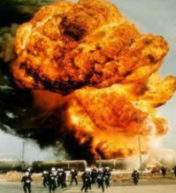
Segurança de processo
Gerenciamento de Riscos
Engloba todas as atividades envolvidas na identificação e avaliação dos riscos em plantas industriais, ao longo do seu ciclo de vida, de forma a garantir que os riscos aos empregados, público externo, meio ambiente e instalações estejam consistentemente controlados dentro dos limites de tolerância da organização.
O que pode dar errado?
Com que frequência?
Quais as consequências?

Slide 68
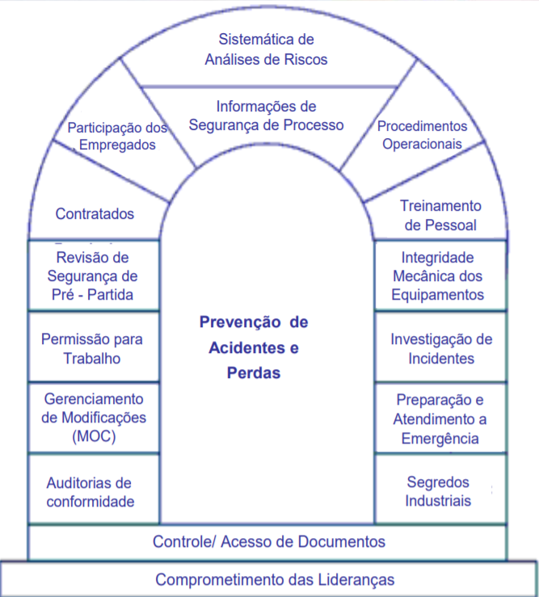
Segurança de processo
Elementos de um Sistema de Gestão de Riscos

Slide 69
Proteção contra incêndio com inflamáveis
4.1 A proteção geral contra fogo divide-se em duas partes:
A Prevenção;
O Combate Eficaz.
A prevenção ainda é a melhor solução para evitar maiores prejuízos e
desastres no caso de explosões e incêndios.

Slide 70
Proteção contra incêndio com inflamáveis
O conhecimento das noções básicas de prevenção, desde que praticadas por todos, é o melhor caminho para evitar acidentes.
Como exemplos de medidas de prevenção podemos citar:
Obedecer aos procedimentos de segurança e os manuais dos
equipamentos;
Observar os avisos / sinalizações nos locais de perigo;
Proibir uso de cigarros e similares no local de trabalho;
Não deixar estopas sujas de óleo espalhadas;
Usar somente extensões elétricas em boas condições;
Armazenar os líquidos inflamáveis em tanques
e/ou recipientes
adequados, conforme NBR 17505;
Armazenar e
descartar os recipientes, quando vazios, em locais
adequados para evitar o derramamento de sobras em locais impróprios;
Manter a ordem e limpeza no local de trabalho;
Manter os acessos e saídas desobstruídos, principalmente as de emergência.

Slide 71
Proteção contra incêndio com inflamáveis
Quando, apesar da prevenção, ocorrer um princípio de incêndio, é importante que ele seja combatido de forma eficiente e segura para que sejam minimizadas suas consequências.
A fim de que esse combate seja eficaz, deve-se:
Saber quais e como utilizar os equipamentos
incêndio;
de combate a
Saber avaliar o quadro: Incêndio ou Princípio de Incêndio, em caso de incêndio acionar imediatamente o Corpo de Bombeiros;
Avaliar a melhor atitude a ser tomada.

Slide 72
Proteção contra incêndio com inflamáveis
TEORIA DO FOGO
A QUÍMICA DO FOGO
Lavoisier, um cientista francês, afirmou e demonstrou que o fogo é resultado de uma reação química entre o combustível e o oxigênio.
A essa REAÇÃO QUÍMICA dar-se o nome de COMBUSTÃO.

Slide 73
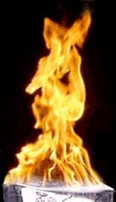
Proteção contra incêndio com inflamáveis
FOGO
É o resultado de uma reação química denominada combustão, onde ocorre a decomposição de uma substância sólida, líquida ou gasosa, em presença de um gás comburente (oxigênio), liberando energia em forma de luz e calor.

Slide 74




Proteção contra incêndio com inflamáveis
A reação química COMBUSTÃO é representada por um TRIANGULO. Cada lado do triangulo representa um elemento indispensável para que haja a combustão:
O COMBUSTÍVEL;
O COMBURENTE;
O CALOR;
reação em cadeia
calor

Slide 75
Proteção contra incêndio com inflamáveis
LEMBRE-SE
O TRIANGULO é apenas uma figura que é usada de forma didática para facilitar a compreensão do fenômeno.
O importante é não se esquecer de que o fogo é resultado de uma REACÃO QUÍMICA entre combustível e o oxigênio, com a participação do calor (FONTES DE IGNIÇÃO).
As FONTES de IGNIÇÃO como nós já vimos no Módulo I, são as grandes causadoras dos sinistros.
E para que possamos prevenir as ocorrências de Incêndios e/ou explosão, devemos sempre ter o controle e evitar que as mesmas entrem em contato com os produtos inflamáveis

Slide 76
Proteção contra incêndio com inflamáveis
Calor
O calor é responsável pela produção de vapores inflamáveis nos corpos combustíveis. A temperatura que vai provocar a produção dos vapores inflamáveis e varia de um combustível para outro.
Formas com a qual se adquire o CALOR (FONTES DE IGNIÇÃO):
Atrito;
Reação química;
Energia elétrica ou estática;
Raios;
Radioatividade.

Slide 77
Proteção contra incêndio com inflamáveis
O calor é o componente que serve para dar início ao fogo. Ele que mantém e que incentiva a sua propagação.
Os combustíveis em geral, precisam ser transformados em gases para queimar, e a quantidade de calor necessário para vaporizá-los varia de corpo para corpo.

Slide 78
Proteção contra incêndio com inflamáveis
Assim, a gasolina vaporiza a temperatura bem baixa, enquanto que a madeira, o carvão, etc..., exigem muito mais calor, e assim sucessivamente.
Variando o calor, podemos vaporizar quase todos os combustíveis.
Por outro lado, a temperatura de vaporização do combustível não é suficiente para queimá-lo, pois, para isto, precisamos após a vaporização, submetê-los a uma FONTE DE IGNIÇÃO, até que atinja o seu Ponto de Fulgor, que varia de acordo com o tipo do combustível.

Slide 79


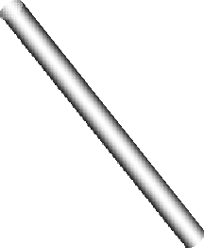
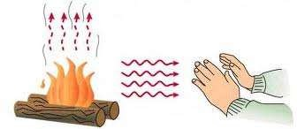
Proteção contra incêndio com inflamáveis
5.6 MÉTODOS DE TRANSMISSÃO DE CALOR
5.6.1 IRRADIAÇÃO
É a transmissão de calor por meio de ondas. Todo corpo quente emite radiações que vão atingir os corpos frios.
O calor do sol é transmitido por esse processo.
São radiações de calor as que as pessoas sentem quando se aproximam de um forno quente.
Ondas caloríficas que se transmitem através do espaço.

Slide 80
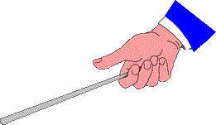

Proteção contra incêndio com inflamáveis
Condução
A propagação do calor é feita de molécula para molécula do corpo, por
movimento vibratório.
A taxa de condução do calor vai depender basicamente da condutividade térmica do material, bem como de sua superfície e espessura.
É importante destacar a necessidade da existência de um meio físico.

Slide 81

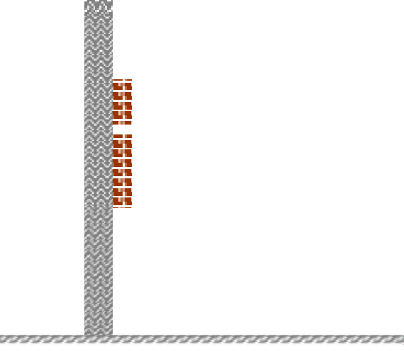




Proteção contra incêndio com inflamáveis
Convecção
É uma forma característica dos fluídos.
Pelo aquecimento, as moléculas expandem e se elevam, criando correntes ascendentes a essas moléculas e corrente descendente às moléculas mais frias.

Slide 82
Proteção contra incêndio com inflamáveis
É um fenômeno bastante comum em edifícios, pois através de aberturas, como janelas, poços de elevadores, vãos de escadas, podem ser atingidos andares superiores.
Este fenômeno pode ocorrer tanto no plano vertical como no plano
horizontal.
É o processo de transmissão de calor, que se faz através da circulação de um meio transmissor, gás ou líquido.
É o caso da transmissão do calor, através da massa de ar ou gases quentes, que se deslocam do local do fogo, podendo provocar incêndios em locais distantes do mesmo.

Slide 83
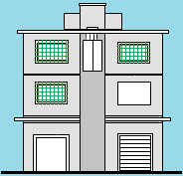
Proteção contra incêndio com inflamáveis
Poço do elevador
Janela aberta
Incêndio secundário
Incêndio primário

Slide 84
Proteção contra incêndio com inflamáveis
A proteção contra incêndios, decorrentes de calor transmitido por convecção é feita de forma a não deixar acumular ar ou gases quentes em locais que possuam combustíveis, principalmente os de baixos pontos de ignição.

Slide 85
Proteção contra incêndio com inflamáveis
O fenômeno químico do fogo é uma reação que se processa em
cadeia.
Após a partida inicial é mantida pelo calor produzido durante o processamento da reação.
Assim na combustão do Carbono (C) para a formação de Dióxido de Carbono (CO₂), temos a seguinte reação:
(calor)
CO2(g) + ENERGIA
C(g) +
Combustível
O2(g)
Comburente
A cadeia de reação formada durante o fogo, propicia a formação de produtos intermediários instáveis, principalmente radicais livres, prontos para combinarem com outros elementos, dando origem a novos radicais, ou finalmente a corpos estáveis.

Slide 86
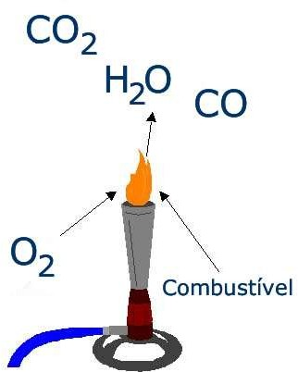

Proteção contra incêndio com inflamáveis
Consequentemente nas áreas de fogo, sempre temos radicais livres, a quem cabe a responsabilidade de transferência de energia química em energia calorífica, decompondo as moléculas ainda intactas e, desta maneira, provocando a propagação do fogo.

Slide 87
Proteção contra incêndio com inflamáveis
Concluímos que são quatro as condições para que haja fogo, levando em consideração o “TETRAEDRO DO FOGO”.
Portanto, basta retirar um dos lados do tetraedro do fogo e ele se
extinguirá.
PORTANTO SÃO QUATRO OS MÉTODOS DE EXTINÇÃO DE INCÊNDIOS:
RESFRIAMENTO;
ABAFAMENTO;
RETIRADA DO MATERIAL;
EXTINÇÃO QUÍMICA.

Slide 88
Proteção contra incêndio com inflamáveis
Combate ao Fogo
Compreende o emprego da técnica e tática corretas no momento que surgir o incêndio.
TÉCNICA: uso do equipamento correto. TÁTICA: obter maior proveito do equipamento.

Slide 89
Proteção contra incêndio com inflamáveis
Atendimento a Emergências com Produtos Perigosos:
Avaliação da situação;
Avaliação da direção do vento;
Identificação do produto a distância;
Isolamento da área;
Solicitação de apoio;
Determinação das ações iniciais de emergência.

Slide 90



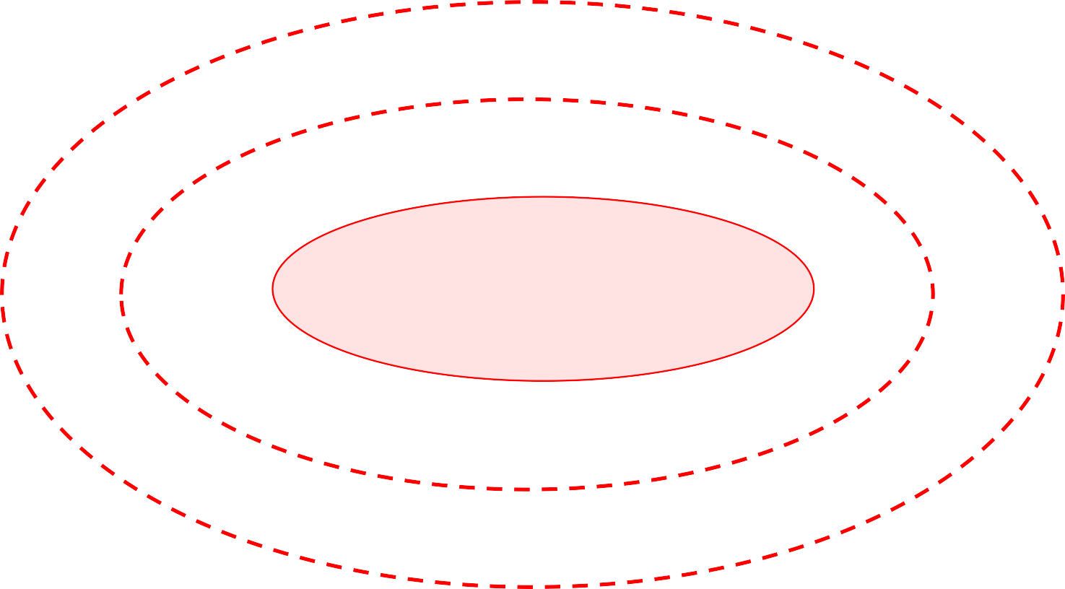



Proteção contra incêndio com inflamáveis
Controle de Áreas – Zonas de Trabalho
Perímetros de segurança
Operações defensivas
Área de reabilitação
Zona fria
Zona morna
Zona quente
Posto de comando
Direção do vento
Corredor de descontaminação
Saída de
emergência
Área de atenção médica de emergência

Slide 92
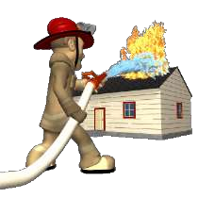
Proteção contra incêndio com inflamáveis
5.11 RESFRIAMENTO
Corte no fornecimento de calor: RESFRIAMENTO. Exemplo: sopro sobre uma vela.
Obs: É o método de extinção mais empregado.
Consiste em roubar calor mais do que ele é produzido na combustão, até que o combustível fique abaixo do ponto de fulgor.

Slide 93
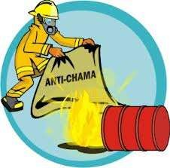
Proteção contra incêndio com inflamáveis
ABAFAMENTO
Corte do fornecimento de O₂ (oxigênio): ABAFAMENTO. Exemplo: Tampar uma vasilha.
Observação: É um dos métodos mais difíceis: necessita de aparelhos e produtos específicos.

Slide 94
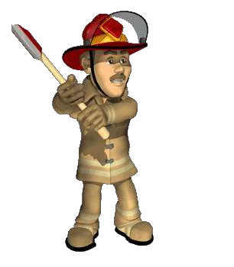
Proteção contra incêndio com inflamáveis
RETIRADA DO MATERIAL
Corte do fornecimento do combustível:
Exemplo: corte do gás do fogão.
Observação: É o método mais simples, exige força física, não precisando de aparelhos especializados.

Slide 95
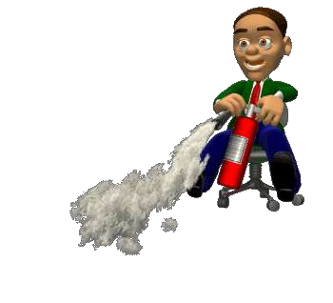
Proteção contra incêndio com inflamáveis
Extinção Química
Os pós-químicos (espuma química) utilizados na extinção de incêndios eram considerados como abafantes, devido ao CO₂ gerado quando de sua modificação na presença do calor.
Mas não era satisfatoriamente explicada esta ação de abafamento, porque as experiências indicam que os pós são mais eficientes que o próprio CO₂.

Slide 96
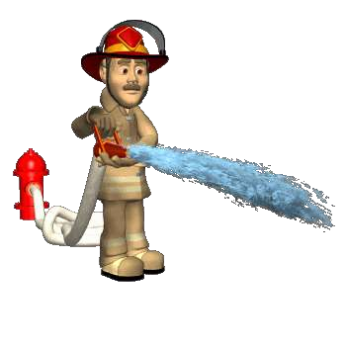
Proteção contra incêndio com inflamáveis
Classificação dos Incêndios
QUANTO AOS MATERIAIS COMBUSTÍVEIS
Classe “A”
São aqueles cujo combustível queima em superfície e profundidade, deixando resíduos sólidos após a queima (cinzas). São os mais frequentes, e por queimarem em profundidade, requerem um trabalho bastante cuidadoso.
Como exemplos, poderíamos citar os combustíveis sólidos (madeira,
papel, palha, tecido, etc.).
MÉTODOS DE EXTINÇÃO: RESFRIAMENTO

Slide 97

Proteção contra incêndio com inflamáveis
5.15.2 Classe “B”
São aqueles que queimam apenas em superfície, como por exemplo, os líquidos inflamáveis (gasolina, etanol, querosene, óleo diesel, tintas, etc), os gases inflamáveis (acetileno, gás liquefeito de petróleo - GLP, etc) e os colóides (combustíveis pastosos, como graxas, etc);
Queimam em superfície – nunca em profundidade;
Não deixam praticamente nenhum resíduo quando queimados.
MÉTODOS DE EXTINÇÃO: ABAFAMENTO

Slide 98
Proteção contra incêndio com inflamáveis
.
5.15.3 Classe “C”
São os incêndios que ocorrem em aparelhos elétricos energizados.
Este tipo de incêndio, após deligada a energia elétrica, podem ser combatidos como outra classe de incêndio (geralmente classe “A”).
MÉTODOS DE EXTINÇÃO: Desligar a energia elétrica e tratá-los como classe A e B, Resfriamento ou Abafamento

Slide 99
Proteção contra incêndio com inflamáveis
5.15.4 Classe “D”
São aqueles que ocorrem em ligas metálicas combustíveis (metais pirofóricos). Para esses incêndios se faz necessária a utilização de agentes extintores específicos.
Como exemplos de combustíveis encontrados em incêndios desta classe podemos citar: as ligas de magnésio, potássio, alumínio em pó, zinco, sódio, entre outros.
MÉTODO DE EXTINÇÃO: Abafamento ou Extinção Química.

Slide 100
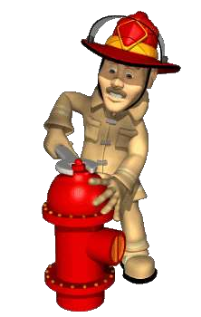
Proteção contra incêndio com inflamáveis
5.16 Agentes e Aparelhos Extintores
Agente Extintor é toda substância que aplicada ao fogo, interfere em sua reação química, provocando a descontinuidade de um ou mais lados do tetraedro do fogo, alterando as condições para que haja incêndio.
Os agentes extintores podem ser encontrados nos estados sólidos, líquidos ou gasosos.
Existe uma variedade muito grande de Agentes Extintores.

Slide 101
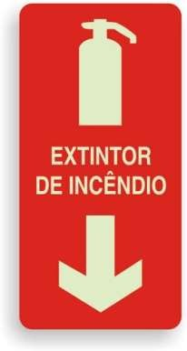
Proteção contra incêndio com inflamáveis
Nesse módulo citaremos apenas os mais utilizados.
Substâncias mais comuns no mercado para agentes extintores:
Água;
Espuma (química e mecânica);
Gás Carbônico (CO₂);
Pó Químico Seco (PQS);
Agentes Halogenados;
Agentes improvisados (areia, cobertor, tampa de vasilhame, etc).

Slide 102
Proteção contra incêndio com inflamáveis
5.16.1 Aparelhos Extintores
Os aparelhos extintores são recipientes fabricados com dispositivo que
possibilitam a aplicação do Agente Extintor sobre os focos de incêndio.
Normalmente os Aparelhos Extintores recebem o nome do Agente Extintor que neles contém.
Os Aparelhos Extintores, chamados de EXTINTORES DE INCÊNDIO, destinam-se ao combate imediato de pequenos focos de incêndio, aplicados rapidamente e de forma correta combatem e podem extinguir o fogo.

Slide 103
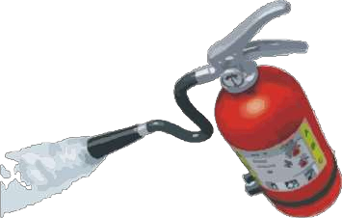
Proteção contra incêndio com inflamáveis
O sucesso no emprego dos EXTINTORES depende dos seguintes fatores:
a) De uma distribuição planejada dos aparelhos pela área a proteger (PPCIP);
de manutenção adequada e periódica (troca da carga e testes no cilindro);
  de pessoal habilitado no uso de aparelhos na extinção de incêndios (treinamento de Formação de Brigada de Incêndio de acordo com a NR-23);

Slide 104
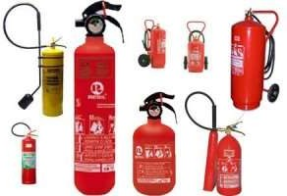
Proteção contra incêndio com inflamáveis
Quanto ao tamanho, os extintores podem ser:
portáteis;
sobre rodas (carretas);
Quanto o sistema de funcionamento eles podem ser:
químicos;
pressurizados (pressão interna);
pressurizáveis (pressão injetada).

Slide 105
Proteção contra incêndio com inflamáveis
OS EXTINTORES POR SI SÓ NÃO REALIZAM MILAGRES.
Desde que fabricados e mantidos de acordo com as normas técnicas
brasileiras, distribuídos de forma planejada e operados corretamente,
funcionam de forma eficaz.

Slide 106
Proteção contra incêndio com inflamáveis
Os principais tipos de extintores são os seguintes:
Extintor H₂O: água na forma líquida (jato ou neblina);
Extintor à base de Espuma: espuma mecânica;
Extintor de Gases e vapores inertes: gás carbônico (CO₂), Nitrogênio, Vapor d´água;
Extintor Pó químico: bicarbonato de sódio.

Slide 107
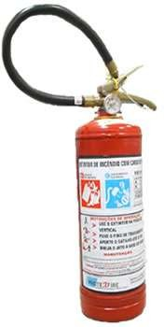
Proteção contra incêndio com inflamáveis
Água Pressurizada
Capacidade: 10 a 75 litros;
Aplicação: incêndios de classe "A";
Princípio de operação: pressão interna - CO₂, N₂ no próprio cilindro metálico, arrasta a água quando o gatilho é acionado; ALCANCE DO JATO: 12 a 14 metros;
Área aproximada de extinção: 1,5 a 2,0 metros quadrados;
Tempo de uso: 1 minuto.

Slide 108
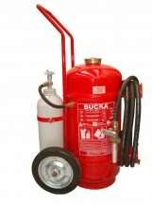
Proteção contra incêndio com inflamáveis
Água Pressão Injetada
Capacidade: 10 a 50 litros;
Aplicação: incêndios de classe “A”;
Princípio de operação: ao ser aberto o cilindro auxiliar, o CO₂ impulsiona a água quando o gatilho é acionado;
Alcance do jato: 15 a 18 metros;
Tempo de descarga: 1 minuto.

Slide 109
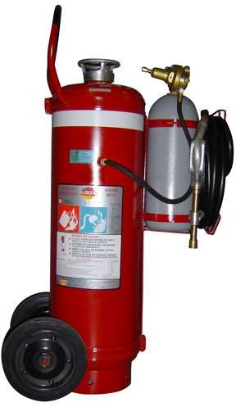
Proteção contra incêndio com inflamáveis
Pó Químico Seco
CAPACIDADE: 1,2, 4, 6,8, 12, 20, 50 kg;
APLICAÇÃO: classes "B", “C";
TIPOS: pressurizados e pressão injetada;
PRINCÍPIOS DE OPERAÇÃO: pó expelido pelo gás contido no recipiente ou na ampola.

Slide 110
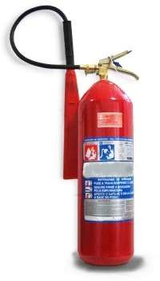
Proteção contra incêndio com inflamáveis
5.16.2.5 Gás Carbônico
CAPACIDADE: 2, 4, 6, kg;
APLICAÇÕES: classes "B” e “C”;
CARGA: C0₂ liquefeito sob pressão;
4. PRINCÍPIO DE OPERAÇÃO: C0₂ expelido
pressão interna.
pela própria

Slide 111
Proteção contra incêndio com inflamáveis
5.16.3 Quantidade De Extintores
Nas ocupações ou locais de trabalho, a quantidade de extintores será determinada pelas condições seguintes, estabelecidas para uma unidade extintora:
ÁREA COBERTA P/ UNIDADE DE EXTINTORES | RISCO DE FOGO | CLASSE DE OCUPAÇÃO * Segundo Tarifa de Seguro Incêndio do Brasil - IRB (*) | DISTÂNCIA MÁXIMA A SER PERCORRIDA
500 m² | Pequeno | "A" - 01 e 02 | 20 metros
250 m² | Médio | "B" - 02, 04, 05 ou 06 | 10 metros
150 m² | Grande | "C" - 07, 08, 09, 10, 11, 12 e 13 | 10 metros

Slide 112
Proteção contra incêndio com inflamáveis
Os extintores deverão ser colocados em locais:
de fácil visualização;
de fácil acesso;
onde haja menos probabilidade de o fogo bloquear o seu acesso.
Os locais destinados aos extintores devem identificados por um círculo vermelho ou por uma seta larga, vermelha, com bordas amarelas;
Deverá ser pintada de vermelho uma larga área do piso embaixo do extintor, a qual não poderá ser obstruída por forma nenhuma. Essa área deverá ser no mínimo de 1,00m x 1,00m (um metro x um metro).

Slide 113
Proteção contra incêndio com inflamáveis
Os extintores não deverão ser localizados nas paredes das escadas;
Os extintores sobre rodas deverão ter garantido sempre o livre
acesso a qualquer ponto de fábrica;
Os extintores não poderão ser encobertos por pilhas de materiais.

Slide 114
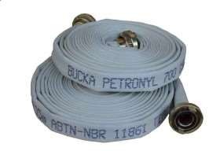
Proteção contra incêndio com inflamáveis
Mangueiras e Acessórios
Mangueira para combate a incêndio industrial, destinada à edifícios comerciais, áreas industriais e corpo de bombeiros.
Tecida em fibra de poliéster, revestida internamente com borracha sintética, por processo de vulcanização direta no tecido, e acopladas com uniões de engate rápido storz.
Fabricadas conforme a norma ABNT NBR 11861 e certificadas com marca de conformidade ABNT, nas versões de 1.1/2” e 2.1/2” em lances de 15, 20, 25 e 30 metros.

Slide 115


































Proteção contra incêndio com inflamáveis
Acondicionamento
As mangueiras de incêndio devem ser acondicionadas, visando os serviços de bombeiros, de quatro maneiras:
ZIG-ZAG EM PÉ
ZIG-ZAG DEITADA
ESGUICHO
MANGUEIRA ESPIRAL
MANGUEIRA ADUCHADA
EMPATAÇÃO

Slide 116
Proteção contra incêndio com inflamáveis
      Transporte e Manuseio
Processo aduchada
A aduchada deve ser transportada sobre o ombro (do lado direito para profissionais destros e do lado esquerdo para profissionais sinistros) ou sob o braço junto ao corpo.
        Sobre o ombro:
OBS: Empatação bem junto ao corpo.
        Junto ao corpo:
OBS: A empatação deverá ficar junto à mão e voltada para trás

Slide 117
Proteção contra incêndio com inflamáveis
Lançamento de mangueiras
Lançar ou estender mangueiras de incêndio consiste em colocá-la em condições de trabalho na ocorrência.
Você lança a mangueira aduchada e estende mangueira em espiral.

Slide 118
Proteção contra incêndio com inflamáveis
Cuidados Com As Mangueiras
Conservação antes do uso:
As mangueiras novas devem ser retiradas das embalagens fornecidas pelo fabricante e armazenadas em local arejado livre de mofo e umidade, protegida do meio ambiente.
Conservação durante o uso:
As mangueiras não devem ser arrastadas sobre o piso, bordas cortantes de muros, caixilhos, etc., nem deve ficar em contato com o fogo, óleos, gasolina, ácidos ou outras substâncias. As superfícies aquecidas danificam as lonas das mangueiras de fibra sintética.

Slide 119
Proteção contra incêndio com inflamáveis
Conservação depois do uso
Ao serem recolhidas, após o uso, devem ser testadas hidraulicamente (isto é colocadas em um hidrante pressurizando-as com água para ver se não há furos), além de sofrerem severa inspeção visual, quanto ao estado da lona e das uniões.
Após as mangueiras aprovadas serão lavadas cuidadosamente com água pura e, se necessário, com sabão neutro.

Slide 120
Proteção contra incêndio com inflamáveis
Escovas de fibras longas e macias são as mais indicadas para remover a sujeira e os resíduos do sabão impregnado;
O forro
quando de borracha deve ser conservado com talco
industrial, e as uniões lubrificadas com talco ou grafite, evitando-se o uso de óleo ou graxa.

Slide 121
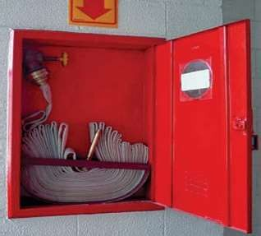
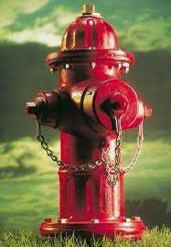
Proteção contra incêndio com inflamáveis
Hidrantes
Equipamento de segurança utilizado como fonte de água para auxiliar no combate de incêndios.

Slide 122
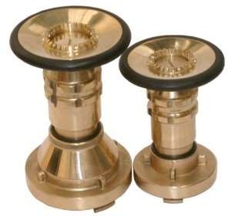
Proteção contra incêndio com inflamáveis
Esguicho regulável para jato sólido e neblina

Slide 123
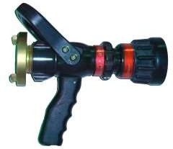
Proteção contra incêndio com inflamáveis
Esguicho regulável para jato sólido, neblina e cone cheio, que proporcionam ao operador uma grande flexibilidade de ação.
A vazão pode ser ajustada manualmente, durante a operação, sem a necessidade de interromper o fluxo.
Dotado de válvula esfera para fechamento do jato.

Slide 124
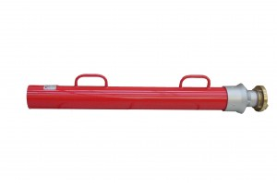
Proteção contra incêndio com inflamáveis
Esguicho lançador de espuma, utilizado em sistemas manuais ou linhas suplementares, para proteção contra focos de incêndio em parque de tanques, bombas de transferência de líquidos inflamáveis e outras aplicações.

Slide 125
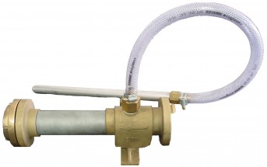
Proteção contra incêndio com inflamáveis
Proporcionadores de espuma linhas, para acoplamento em mangueiras de incêndio, fornecidos com tubo pick up para sucção do extrato (LGE).

Slide 126
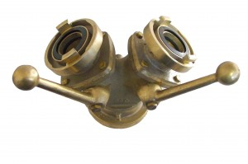
Proteção contra incêndio com inflamáveis
Derivante com válvulas esféricas de fecho rápido, com uma entrada Ø 2.½” engate rápido Storz Fixa e com duas saídas Ø 1.½” ou 2.½” storz fixa de engate rápido storz fixa.

Slide 127
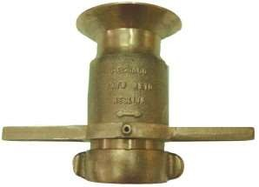
Proteção contra incêndio com inflamáveis
Fabricado em latão com acabamento natural.
Instruções e posicionamento em alto relevo no bocal e munhão longo para facilitar o comando.
Permite fechamento no bocal.
Rosca de entrada 2.1/2″ NH (7,5 Fpp).
Vazão de até 1.900 LPM (500 GPM).

Slide 128
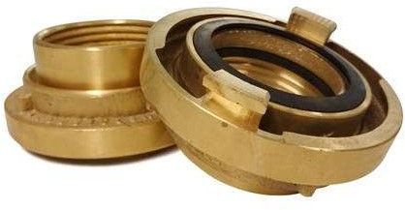
Proteção contra incêndio com inflamáveis
Adaptadores 1 ½ ” e 2 ½”, confeccionados em latão fundido, sendo uma face storz (engate rápido) e a outra face rosca fêmea 9 Fpp (Rosca NH).

Slide 129
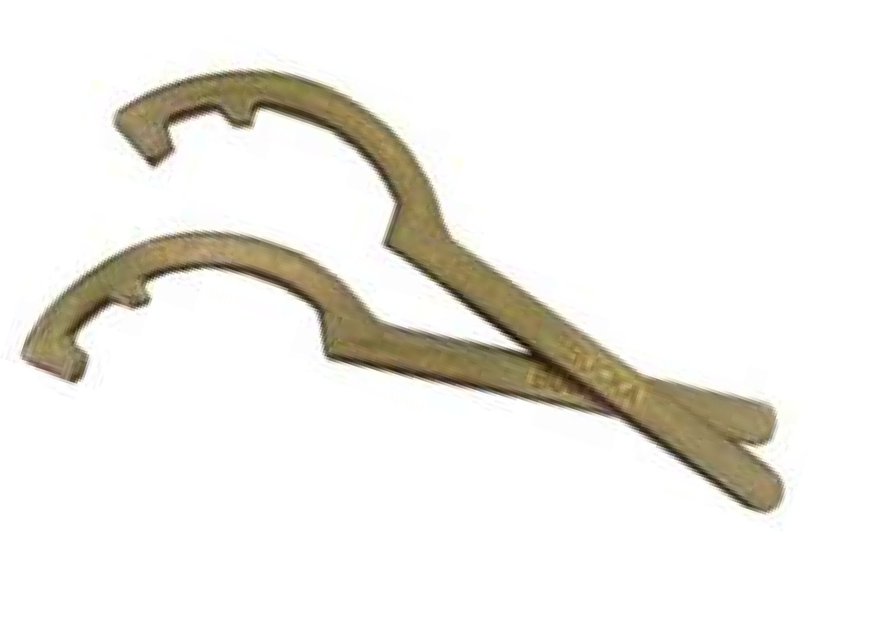
Proteção contra incêndio com inflamáveis
Chave Storz
Chave para engate rápido Storz Ø 1.½” x 2.½”, projetada para engatar e desengatar conexões tipo storz.

Slide 130
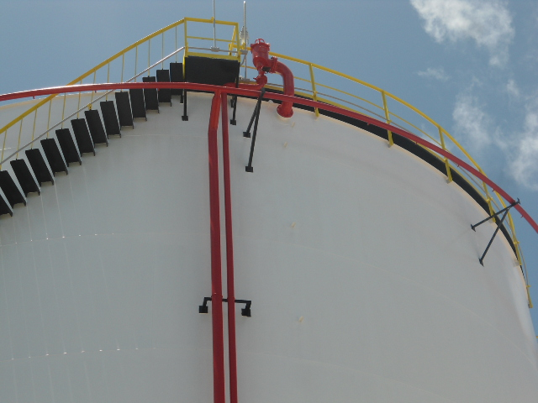
Proteção contra incêndio com inflamáveis
Câmara de espuma
Fabricado para proporcionar espuma na área interna do tanque.

Slide 131
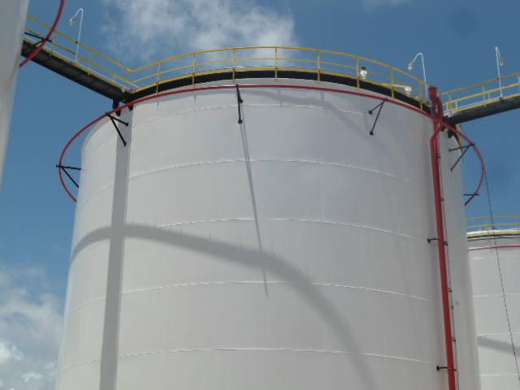
Proteção contra incêndio com inflamáveis
Aspersor
Projetado para resfriamento do tanque.

Slide 132

Proteção contra incêndio com inflamáveis
Bomba Diesel
01 Bomba diesel destinada ao sistema de combate a incêndio com vazão total de 300m³/h, recalque de 9,5 bar, e potência unitária de 200/250 CV.

Slide 133

Proteção contra incêndio com inflamáveis
Bomba Elétrica
02 Bombas elétricas destinadas ao sistema de combate a incêndio com vazão total de 300m³/h, recalque de 9,5 bar, e potência unitária de 200/250 CV cada.

Slide 134

Proteção contra incêndio com inflamáveis
Bomba Jockey
01 Bomba jockey destinada ao sistema de combate a incêndio com vazão total de 6m³/h, recalque de 94,0 bar, e potência unitária de 2 CV.

Slide 135

Proteção contra incêndio com inflamáveis
Reservatório líquido gerador de espuma
01 Reservatório de 4,5m³ destinas ao armazenamento do líquido gerador de espuma – LGE para utilização em sistemas fixo como: hidrantes e câmaras de espumas existentes nos tanques.

Slide 136

Proteção contra incêndio com inflamáveis
Reservatório líquido gerador de espuma
Válvula principal de liberação do LGE para alimentação da tubulação.

Slide 137
Proteção contra incêndio com inflamáveis
Reservatório líquido gerador de espuma
Válvula secundária de liberação do LGE para o sistema de proporção.

Slide 138

Proteção contra incêndio com inflamáveis
Reservatório líquido gerador de espuma
Válvulas destinada a liberação de água ao sistema e LGE para formação da espuma após contato com o liquido gerador de espuma e ação do proprcionador.

Slide 139

Proteção contra incêndio com inflamáveis
Quadro sistema de incêndio
Quando destinado ao acionamento manual da bomba diesel, ou posicionamento no modo automático.

Slide 140


Proteção contra incêndio com inflamáveis
Acionamento da bomba diesel em modo manual
1. No quadro destinado ao acionamento manual da bomba diesel, girar o botão para o modo manual número 2 (dois).
2. pressionar a botoeira bateria 1 (verde), caso há falha, pressione a botoeira bateria 2 (verde).

Slide 141

Proteção contra incêndio com inflamáveis
Quadro sistema de incêndio
Quando destinado ao acionamento manual da bomba elétrica e jockey, ou posicionamento no modo automático.

Slide 142



Proteção contra incêndio com inflamáveis
Acionamento da bomba elétrica em modo manual
1. No quadro destinado ao acionamento manual da bomba elétrica, pressionar a botoeira sistema incêndio comando ligar (verde).
2. Em seguida, girar o botão para o modo manual e pressionar a botoeira bomba elétrica principal (verde) para acionamento da principal, e pressionar a botoeira bomba elétrica reserva (verde) .

Slide 143
Proteção contra incêndio com inflamáveis
De uma maneira bem global, poderíamos dizer que em parques de armazenamento de inflamáveis em tanques são necessários as seguintes proteções:
Extintores manuais e princípios de incêndio;
de carreta
para
se combater
pequenos
Rede de hidrante adequada;
Sistema de proteção por espuma ou por linhas manuais ou por intermédio de Câmaras de Espuma.

Slide 144

Metodologia de Análise de Riscos
A ANÁLISE DE RISCOS constitui-se em um conjunto de métodos e técnicas que, aplicados a operações que envolvam processos, identificam os cenários hipotéticos de ocorrências indesejadas (acidentes), as possibilidades de danos, efeitos e consequências.
Este capítulo não tem a pretensão de preparar e dar condições aos participantes de elaborarem a Analise de Risco seja qual for à metodologia a ser utilizada, e sim, levar conhecimento sobre seus objetivos e técnicas de aplicação.

Slide 145
Metodologia de Análise de Riscos
Exemplos de algumas metodologias:
Analise Preliminar de Perigos/Riscos (APP/APR);
″What-if (E SE)″;
Análise de Riscos e Operabilidade (HAZOP);
Análise de Modos e Efeitos de Falhas (FMEA/FMECA);
Análise por Árvore de Falhas (AAF);
Análise por Árvore de Eventos (AAE);
Análise Quantitativa de Riscos (AQR).

Slide 146

Metodologia de Análise de Riscos
Vamos falar um pouco mais sobre a APR por ser uma das metodologias mais utilizadas e difundidas para a Análise de Riscos nas empresas.
A ANÁLISE PRELIMINAR DE RISCOS (APR) consiste do estudo, durante a fase de concepção, desenvolvimento de um projeto ou sistema, com a finalidade de se determinar os possíveis riscos que poderão ocorrer na sua fase operacional.

Slide 147
Metodologia de Análise de Riscos
A APR é utilizada para uma análise inicial, desenvolvida na fase de projeto e desenvolvimento de qualquer processo, produto ou sistema, tendo importância na investigação de sistemas novos de alta inovação e/ou pouco conhecidos, ou seja, quando a experiência em riscos na sua operação é deficiente.
Apesar das características de análise inicial, é muito útil de se utilizar como uma ferramenta de revisão geral de segurança em sistemas já operacionais, revelando aspectos que às vezes passariam despercebidos.

Slide 148
Metodologia de Análise de Riscos
A APR teve seu desenvolvimento inicial na área militar.
A APR é uma técnica profunda de análise de riscos, mas geralmente precede a aplicação de outras técnicas mais detalhadas de análise, já que seu objetivo principal é determinar os riscos e as medidas preventivas antes da fase operacional.
Os princípios e metodologias da APR consistem em proceder-se uma revisão geral dos aspectos de segurança de forma padronizada e preventiva: descrevendo todos os riscos e fazendo sua caracterização

Slide 149
Metodologia de Análise de Riscos
A partir da detecção dos riscos são identificadas as causas (agentes) e efeitos (consequências) dos mesmos, o que permitirá a busca e elaboração de ações e medidas preventivas ou correção das possíveis falhas;
A prioridade das ações é determinada pela detecção dos riscos, ou seja, quanto mais prejudicial ou maior for o risco, mais rapidamente devem ser tomadas as medidas preventivas ou a correção das falhas.

Slide 150

Metodologia de Análise de Riscos
Para qualquer tipo de risco no ambiente de trabalho deve-se realizar um estudo técnico antecipado de forma a eliminar suas fontes a fim de não prejudicar o trabalhador.
Fazer a análise do risco e analisar qual EPI / EPC será capaz de reduzir ou até mesmo eliminar os danos ao trabalhador.

Slide 151

Metodologia de Análise de Riscos
Medidas de Controle e Prevenção
APR tem sua importância maior no que se refere ao conhecimento de uma série de medidas de controle e prevenção de riscos, desde o início operacional do sistema (startup), permitindo revisões de projeto periodicamente, com maior segurança, além de definir competências e responsabilidades no controle de riscos.

Slide 152
Metodologia de Análise de Riscos
a) Revisão de problemas conhecidos: consiste na busca de comparações com outros sistemas, para determinação de riscos que poderão estar presentes no sistema que está sendo desenvolvido, tomando como base a experiência passada em outros sistemas similares.
b) Determinação dos principais riscos: identificar os riscos potenciais com potencialidade para causar lesões diretas e imediatas, perda de função (valor), danos à equipamentos e perda de materiais.

Slide 153
Metodologia de Análise de Riscos
Determinação dos riscos iniciais e contribuintes: elaborar séries de riscos, determinando para cada risco principal detectado, os riscos iniciais e contribuintes associados;
Revisão dos meios de eliminação ou controle de riscos, para escolha dos meios passíveis de eliminação e controle de riscos, a fim de estabelecer as melhores opções, desde que compatíveis com as exigências do sistema;

Slide 154
Metodologia de Análise de Riscos
Analisar os métodos de restrição de danos: pesquisar os métodos possíveis que sejam mais eficientes e eficazes para contenção geral, ou seja, para a limitação dos danos gerados caso ocorra perda de controle sobre os riscos;
Indicação de quem será responsável pela execução das ações corretivas e/ou preventivas: Indicar claramente os responsáveis pela execução de ações preventivas e/ou corretivas, designando também, para cada unidade, as atividades a desenvolver.

Slide 155

Metodologia de Análise de Riscos
A APR tem grande utilidade no seu campo de atuação, porém, como já foi colocado, necessita às vezes de ser complementada por técnicas mais detalhadas e apuradas.
Em sistemas que sejam já bastante conhecidos, cuja experiência acumulada conduz a um grande número de informações sobre riscos, esta técnica pode ser utilizada de modo auxiliar.

Slide 156
Metodologia de Análise de Riscos
7.3 Etapas para Elaboração da APR:
A metodologia de APR compreende basicamente a execução das seguintes etapas:
Definir os objetivos e do escopo da análise;
Definir as fronteiras do processo/instalação a ser analisada;
Coletar as informações sobre a região, a instalação e os perigos envolvidos;
Subdividir o processo/ instalação em módulos de análise;
Realizar a APR propriamente dita (preenchimento da planilha);
Elaborar as estatísticas dos cenários identificados por Categorias de Risco (frequência e severidade);
Analisar os resultados e preparar o relatório.

Slide 157
Metodologia de Análise de Riscos
CONCEITO:
É uma ferramenta de avaliação e documentação de possíveis riscos causadores de acidentes de trabalho e doenças ocupacionais. Documento por escrito exigido, para liberação de determinados tipos de serviços que ofereçam riscos. Normalmente sua emissão envolve profissionais de mais de uma área da empresa.
Uma das fases da PT é a APR – Análise Preliminar de Risco.
Tem por objetivo estabelecer critérios e procedimentos
a serem
adotados em serviços de operação, manutenção, construção ou montagens nas instalações da fábrica, com a finalidade de resguardar a integridade física das pessoas e bens da empresa, além de manter um controle operacional sobre todas as atividades relativas a manutenção da empresa.

Slide 158
Metodologia de Análise de Riscos
Para a SEGURANÇA DO TRABALHO ter eficácia nas suas atividades é necessário total parceria com os demais setores da empresa, pois será humanamente impossível o profissional identificar todas as atividades não rotineiras que estejam sendo realizadas na empresa, caso não seja formalmente comunicado.
Para isso, as empresas adotam a Permissão de Trabalho, documento obrigatório para as atividades. Desta forma o setor, ou o responsável pela segurança sempre terá ciência sobre as atividades, local, horário de início, pessoas e equipamentos envolvidos e também o horário de encerramento dos trabalhos quando for dado baixa na PT.

Slide 159

Permissão para Trabalho com Inflamáveis
Deveremos emitir PT no mínimo nas atividades que envolvam: energia elétrica, trabalho em altura, Espaço Confinado, trabalho a quente.
A Pandenor reserva a obrigatoriedade para emissão da permissão de trabalho para todas as atividades.
Uma vez estabelecida a emissão deste documento, fica obrigatório informar a atividade para o setor de segurança, antes do seu início para que sejam avaliados os riscos e posteriormente permitida ou não a sua execução.

Slide 160
Permissão para Trabalho com Inflamáveis
O documento deverá ser emitido em duas vias (uma via fica com a Segurança do Trabalho e a outra fica com o executante da atividade). Em alguns casos uma terceira via é encaminhada para o setor envolvido.
O referido formulário, normalmente, possui a assinatura da Segurança do Trabalho, do Executante e do Supervisor do Setor.
É válida apenas para o serviço específico, e na jornada de trabalho do mesmo dia.
É importante que o trabalhador possa ler com calma a PT antes do início da atividade, para entender claramente todos os procedimentos de segurança necessários para execução do serviço.

Slide 161
Permissão para Trabalho com Inflamáveis
A grande importância deste documento é que ao ser orientado sobre a atividade, o profissional que irá executar o serviço estará formalizando o compromisso em seguir as orientações.
A PT estabelece os EPI’s e/ou EPC’s ou qualquer outro equipamento de segurança necessários, o tipo de condicionamento no ambiente a ser realizado o serviço, bem como orientações gerais que o profissional executante deverá seguir, tornando-o consciente sobre a sua segurança e de outros envolvidos ou não, mas que possam ser afetados caso ocorra algum tipo de acidente ou incidente durante a realização do trabalho.

Slide 162

Permissão para Trabalho com Inflamáveis
Modelo de Permissão de Trabalho (PT):

Slide 163

Acidentes com Inflamáveis: Análise de Causas e Medidas Preventivas
Controle das Causas de Acidentes Industriais de Grande Proporção. Disposições gerais
Cabe à gerência, chefia e/ou supervisão a principal responsabilidade
na prevenção das causas de acidentes.
A análise de risco deve identificar as possíveis e diferentes falhas das máquinas e equipamentos, os erros humanos na instalação e fora dela.
Esses riscos é que devem estar sob o controle por quem seja responsável pela segurança dentro da empresa.

Slide 164

Acidentes com Inflamáveis: Análise de Causas e Medidas Preventivas
Ao determinar quais as POSSÍVEIS FALHAS podem ocorrer numa determinada instalação, deve-se levar em consideração as seguintes possíveis causas :
Falha de componentes (máquinas /
equipamentos / instalações);
Condições anormais de operação;
Erros humanos e organizacionais;
Interferências externas acidentais;
Forças da natureza;
Atos dolosos.

Slide 165
Acidentes com Inflamáveis: Análise de Causas e Medidas Preventivas
    FALHA DE COMPONENTES (Máquinas / Equipamentos / Instalações)
    Como requisito fundamental para o funcionamento em condições de segurança, os componentes devem suportar todas as condições previstas em operação para conter qualquer substância perigosa que se utilize.
      Como exemplos, devem ser incluídas numa análise as seguintes falhas:
Projeto inadequado a pressão interna, forças externas, corrosão, eletricidade estática e temperatura;
Desgaste mecânico de componentes como recipientes e tubulações, devido à corrosão ou a impacto interno;
Mau funcionamento de componentes como bombas, compressores e misturadores;

Slide 166
Acidentes com Inflamáveis: Análise de Causas e Medidas Preventivas
Mau funcionamento de dispositivos de controle e de sistemas (pressostatos, controladores de temperatura, controladores de nível, medidores de vazão, unidades de controle e computadores de processo);
Mau funcionamento de dispositivos de segurança e de sistemas (válvulas de segurança, diafragmas, sistemas de alívio de pressão, sistemas de neutralização, “flares”).
Dependendo do resultado da análise, caberá aos setores responsáveis, decidir sobre a necessidade de medidas adicionais ou de melhorias no projeto.

Slide 167
Acidentes com Inflamáveis: Análise de Causas e Medidas Preventivas
Falha em elementos como:
insuficiência de líquido refrigerador nas reações exotérmicas;
insuficiência de vapor ou de agente para aquecimento;
falta de eletricidade;
falta de gás inerte;
falta de ar comprimido (ar para instrumentação);
falhas nos procedimentos de acionamento e parada que podem
levar a situações de risco na instalação;
e) formação ou
introdução de subprodutos, resíduos, água ou
impurezas capazes de causar reações secundárias (por exemplo, de polimerização).

Slide 168
Acidentes com Inflamáveis: Análise de Causas e Medidas Preventivas
Identificadas as falhas e suas possíveis consequências, a gerência, chefia e/ou supervisão deve tomar providências para corrigi-las, por exemplo, melhorando o controle das operações, os procedimentos de funcionamento, a frequência das inspeções e os programas de testes.

Slide 169

Acidentes com Inflamáveis: Análise de Causas e Medidas Preventivas
ERROS HUMANOS ORGANIZACIONAIS
Como os fatores humanos na administração de instalações de grande risco são de fundamental importância, tanto nas automatizadas como naquelas que requerem muita operação manual, os erros humanos e organizacionais e sua influência na segurança devem ser detalhadamente examinados pela à gerência, chefia e/ou supervisão, com a colaboração dos trabalhadores e de seus representantes.

Slide 170
Acidentes com Inflamáveis: Análise de Causas e Medidas Preventivas
O exame deve considerar as seguintes falhas e avarias:
erro do operador (acionamento errado, válvula errada);
sistemas de segurança desconectados devido a frequentes alarmes falsos;
mistura de substâncias perigosas;
erros de comunicação;
trabalho inadequado de reparo ou manutenção;
procedimentos não autorizados, por exemplo, trabalho a quente, em altura, espaço confinado, ... sem a devida PT.

Slide 171
Acidentes com Inflamáveis: Análise de Causas e Medidas Preventivas
Esse exame deve considerar também as razões de erros humanos, que podem incluir:
os trabalhadores desconhecem os riscos;
não obediência aos procedimentos;
trabalhadores mal preparados (falta de treinamento);
conflitos entre exigências de segurança e as de produção;

Slide 172
Acidentes com Inflamáveis: Análise de Causas e Medidas Preventivas
uso excessivo de horas extras ou de trabalho por turnos;
concepção ou dispositivos inadequados de trabalho, por exemplo, um só trabalhador num local de trabalho;
conflitos entre produção e as atividades de manutenção;
abuso de drogas ilícitas ou de bebidas alcoólica, antes ou durante o trabalho.

Slide 173

Acidentes com Inflamáveis: Análise de Causas e Medidas Preventivas
Para reduzir erros humanos e organizacionais, deve proporcionar aos trabalhadores TREINAMENTO REGULARES e claras INSTRUÇÕES DE TRABALHO e, quando for o caso, fazer adaptações do plano e das disposições de um trabalho.

Slide 174
Acidentes com Inflamáveis: Análise de Causas e Medidas Preventivas
INTERFERÊNCIAS EXTERNAS ACIDENTAIS
Para assegurar uma operação em condições de segurança de instalações de grande risco, possíveis interferências acidentais externas devem ser cuidadosamente examinadas pela gerência, chefia e/ou supervisão, incluindo, quando for o caso, acidentes que envolvam:
transporte rodoviário, ferroviário e marítimo (especialmente de
substâncias perigosas);
plataforma de carregamento de substâncias perigosas;
tráfego aéreo;
instalações vizinhas, especialmente as que lidam com substâncias inflamáveis ou explosivas.

Slide 175

Acidentes com Inflamáveis: Análise de Causas e Medidas Preventivas
Essas possíveis interferências externas devem ser levadas em conta ao projetar e situar partes sensíveis da instalação como salas de controle e grandes parques de estocagem.

Slide 176

Acidentes com Inflamáveis: Análise de Causas e Medidas Preventivas
  FORÇAS DA NATUREZA
    Dependendo da situação local, a gerência, chefia e/ou supervisão deve considerar, no projeto da instalação, as seguintes forças naturais:
      ventos fortes;
      inundações;
      terremotos;
      raios.
Conhecida a probabilidade de sua ocorrência no meio ambiente, precauções adequadas devem ser tomadas contra esses riscos.

Slide 177
Acidentes com Inflamáveis: Análise de Causas e Medidas Preventivas
ATOS DOLOSOS E SABOTAGEM
Toda instalação pode ser alvo de dolo ou sabotagem.
A proteção contra essas ações, inclusive a segurança, deve ser considerada pela gerência, chefia e/ou supervisão no projeto da instalação, principalmente no controle ao acesso de pessoas estranhas e/ou não autorizadas a áreas estratégicas e de risco.

Slide 178
Acidentes com Inflamáveis: Análise de Causas e Medidas Preventivas
A melhor forma para atuar numa situação de crise é estar preparado para responder a uma emergência antes que ela aconteça.
Poucas pessoas conseguem pensar clara e logicamente em momentos de crise, por isso é importante fazê-lo com antecipação, enquanto você tem tempo para isso.
Tudo o que você investir em antecipação resultará em benefício numa situação inesperada;
Trabalhe situações hipotéticas, simulando os piores casos que possam acontecer na sua empresa.

Slide 179

Acidentes com Inflamáveis: Análise de Causas e Medidas Preventivas
Pergunte a si próprio o que faria se acontecesse o pior. Por exemplo:
Um incêndio numa casa de caldeira?
Ou se com um vento forte o telhado da sua empresa voasse?
Ou no caso de produtos inflamáveis ou combustíveis: se tivesse um
acidente com derramamento de produto, explosão ou incêndio?

Slide 180

Gestão de Mudança
Mudança- Qualquer alteração permanente ou temporária em relação a uma situação existente em uma instalação, atividade ou operação, durante todo o seu ciclo de vida, que modifique os riscos existentes ou altere a confiabilidade de sistemas.

Slide 181
Gestão de Mudança
Projeto de mudança
Transição
Estado
Presente
Estado
Futuro

Slide 182
Gestão de Mudança
Projeto de mudança
O objetivo de qualquer projeto mudança é a melhoria de performance no estado futuro:
• Aumento de Receita
•Redução de Custos
•Aumento de Eficiência
•Redução de Riscos
•Cumprir regulamentações
•Atender expectativas dos clientes
Para atingir esta melhoria será necessário:
realizar mudanças em:
• Processos
• Sistemas
• Ferramentas
• Funções
• Estrutura Organizacional

Slide 183

Gestão de Mudança
O sucesso de um projeto de mudança
• Atingir objetivos do Projeto
• Concluir projeto no prazo e orçamento
• Obtenção do Retorno do Investimento (ROI)
Fatores de Risco “comportamentais”
Resistência dos afetados pela mudança
Compromisso dos executivos patrocinadores
Inconsistência com a cultura

Slide 184
Gestão de Mudança
Como fazer o Gerenciamento de Mudanças?
Que processo e ferramentas nós (*) temos que usar para auxiliar os indivíduos a realizarem de forma bem sucedida a Mudança?
Uma metodologia estruturada, alinhada com as fases do projeto:
Módulos: Preparação, Planejamento, Implementação e Controle da Mudança.
Atividades: Investimento, Comunicação, Coaching, Treinamento.

Slide 185

Gestão de Mudança
Análise dos riscos associados à mudança
Custo do Fracasso
•Problema / Oportunidade
•Custo do Projeto
•Queda de Moral
•Perda de confiança

Slide 186
Gestão de Mudança
Preparação da Mudança
Dimensionamento
da mudança
Avaliação da
organização
Estratégia de
gerenciamento
da mudança
Riscos
Alocação dos recursos
(time de mudança)
Avaliando competências
do time
de mudança
Time de
gerenciamento
de mudança
Agentes
Identificação dos
Stakeholders e
Patrocinadores
Análise dos
Stakeholders
Modelo
de patrocínio
Suporte
Os Riscos identificados a partir destes Diagnósticos devem ser incluídos na Matriz de Riscos, para desenvolvimento da Gerência de Riscos do Projeto

Slide 187

Gestão de Mudança
Análise dos Riscos da Mudança
RISCO = PROBABILIDADE x SEVERIDADE
ALTO RISCO – OBRIGATÓRIO REDUZIR O RISCO PARA UM NÍVEL MAIS BAIXO
RISCO MÉDIO – A OPERAÇÃO PODERIA EXIGIR ENDOSSO DO GESTOR DO EMPREENDIMENTO
RISCO BAIXO - OPERAÇÃO ADMISSÍVEL
ALTO RISCO
RISCO MÉDIO
RISCO BAIXO

